Slide 1
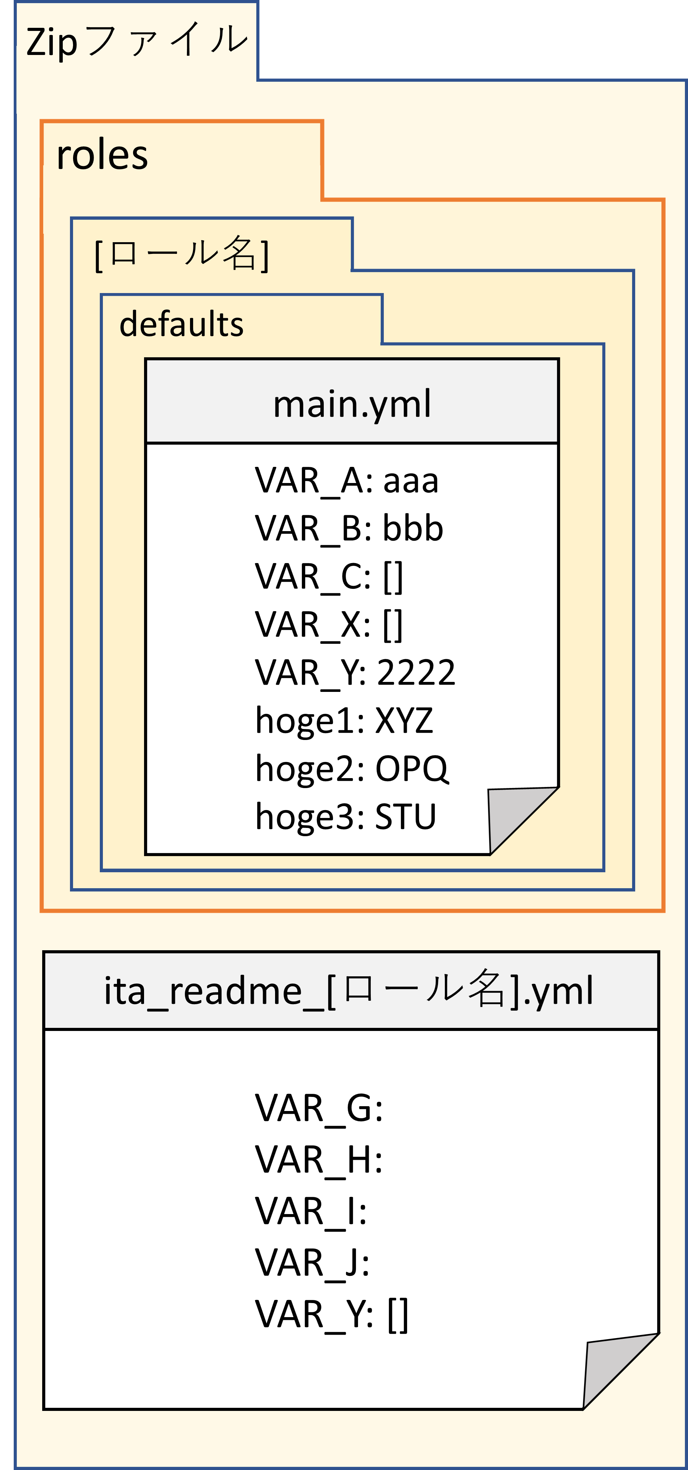
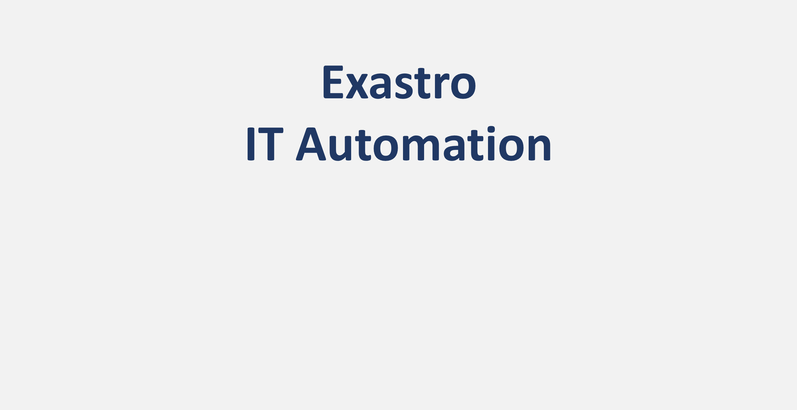
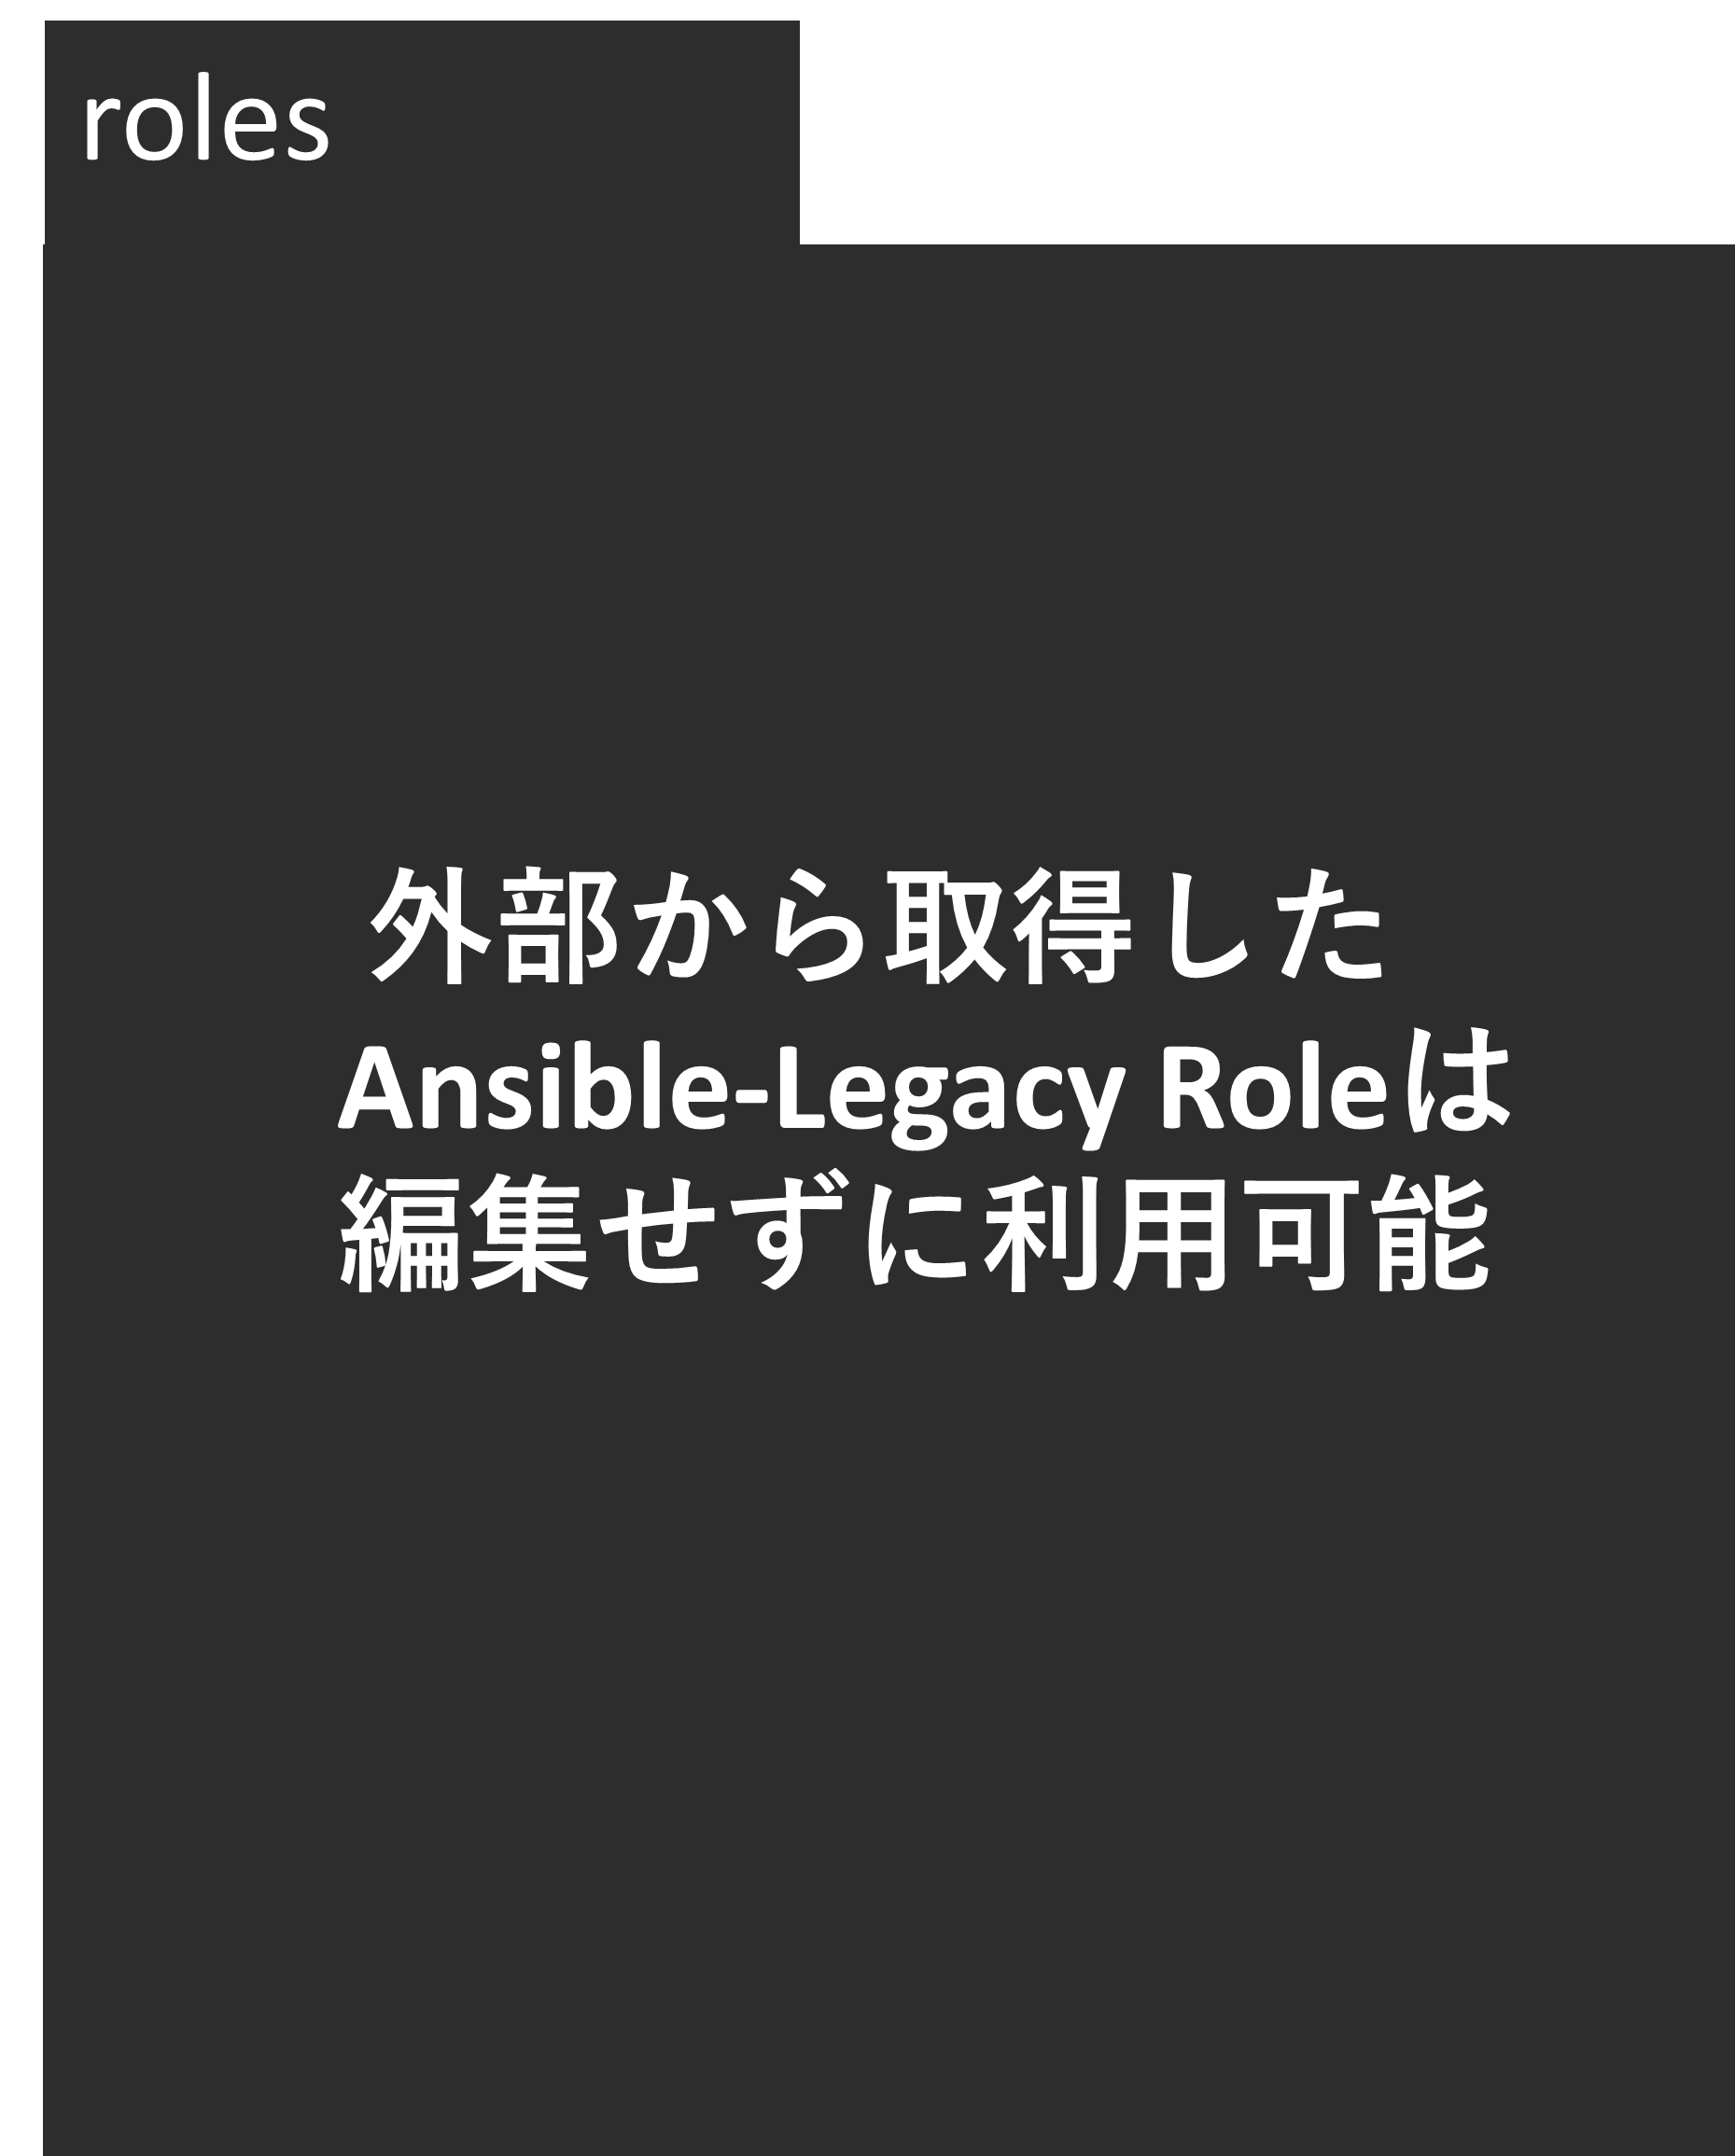
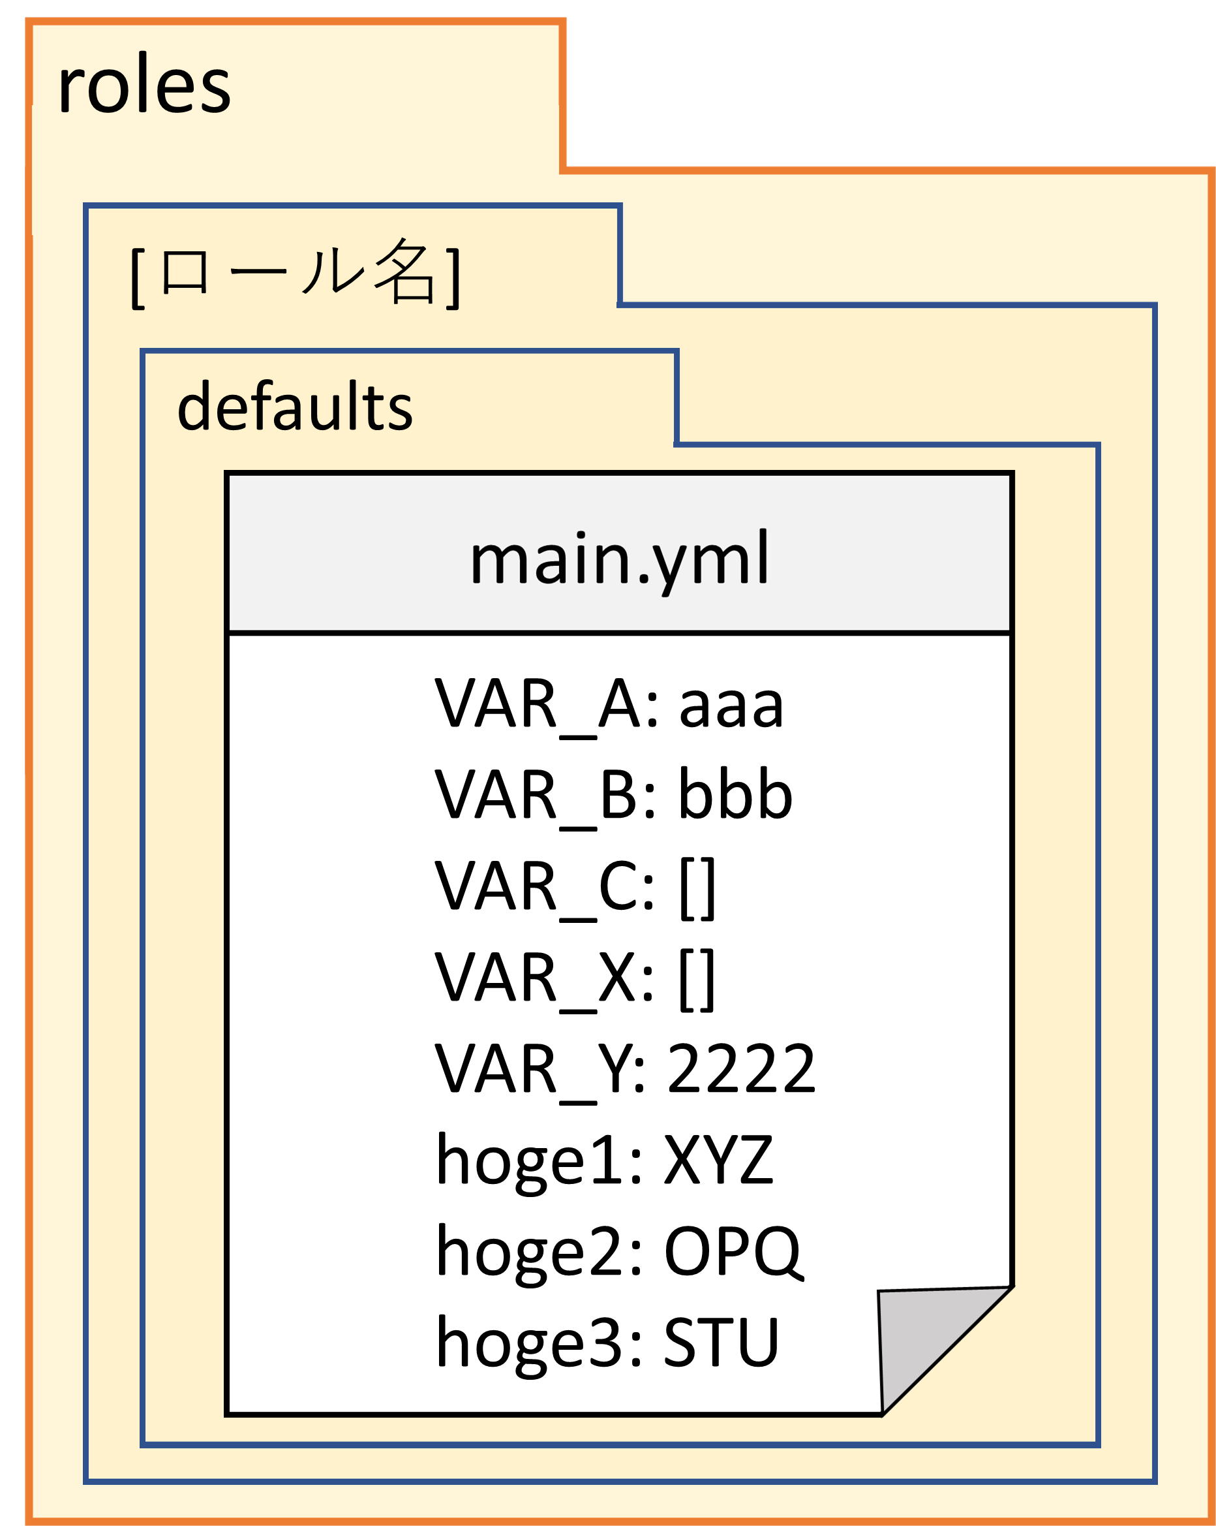
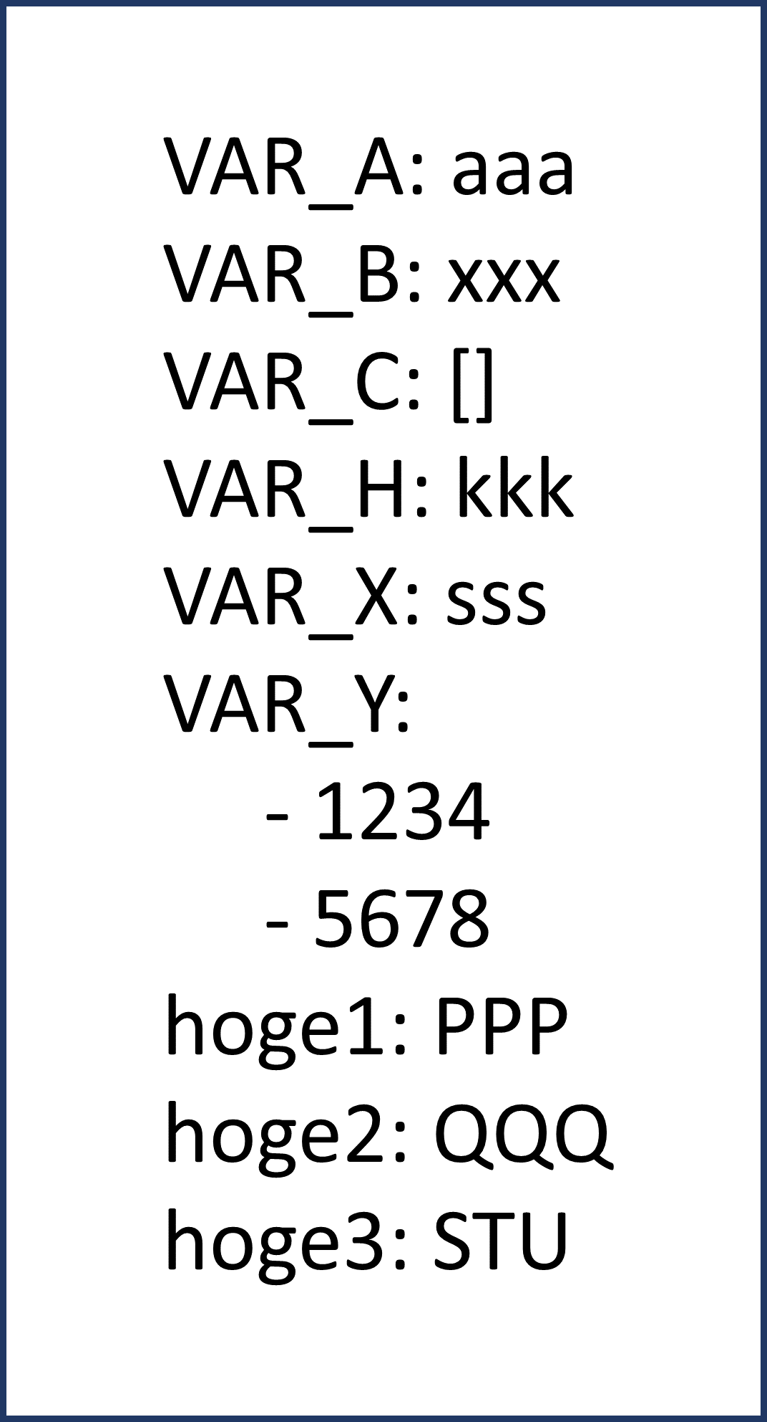

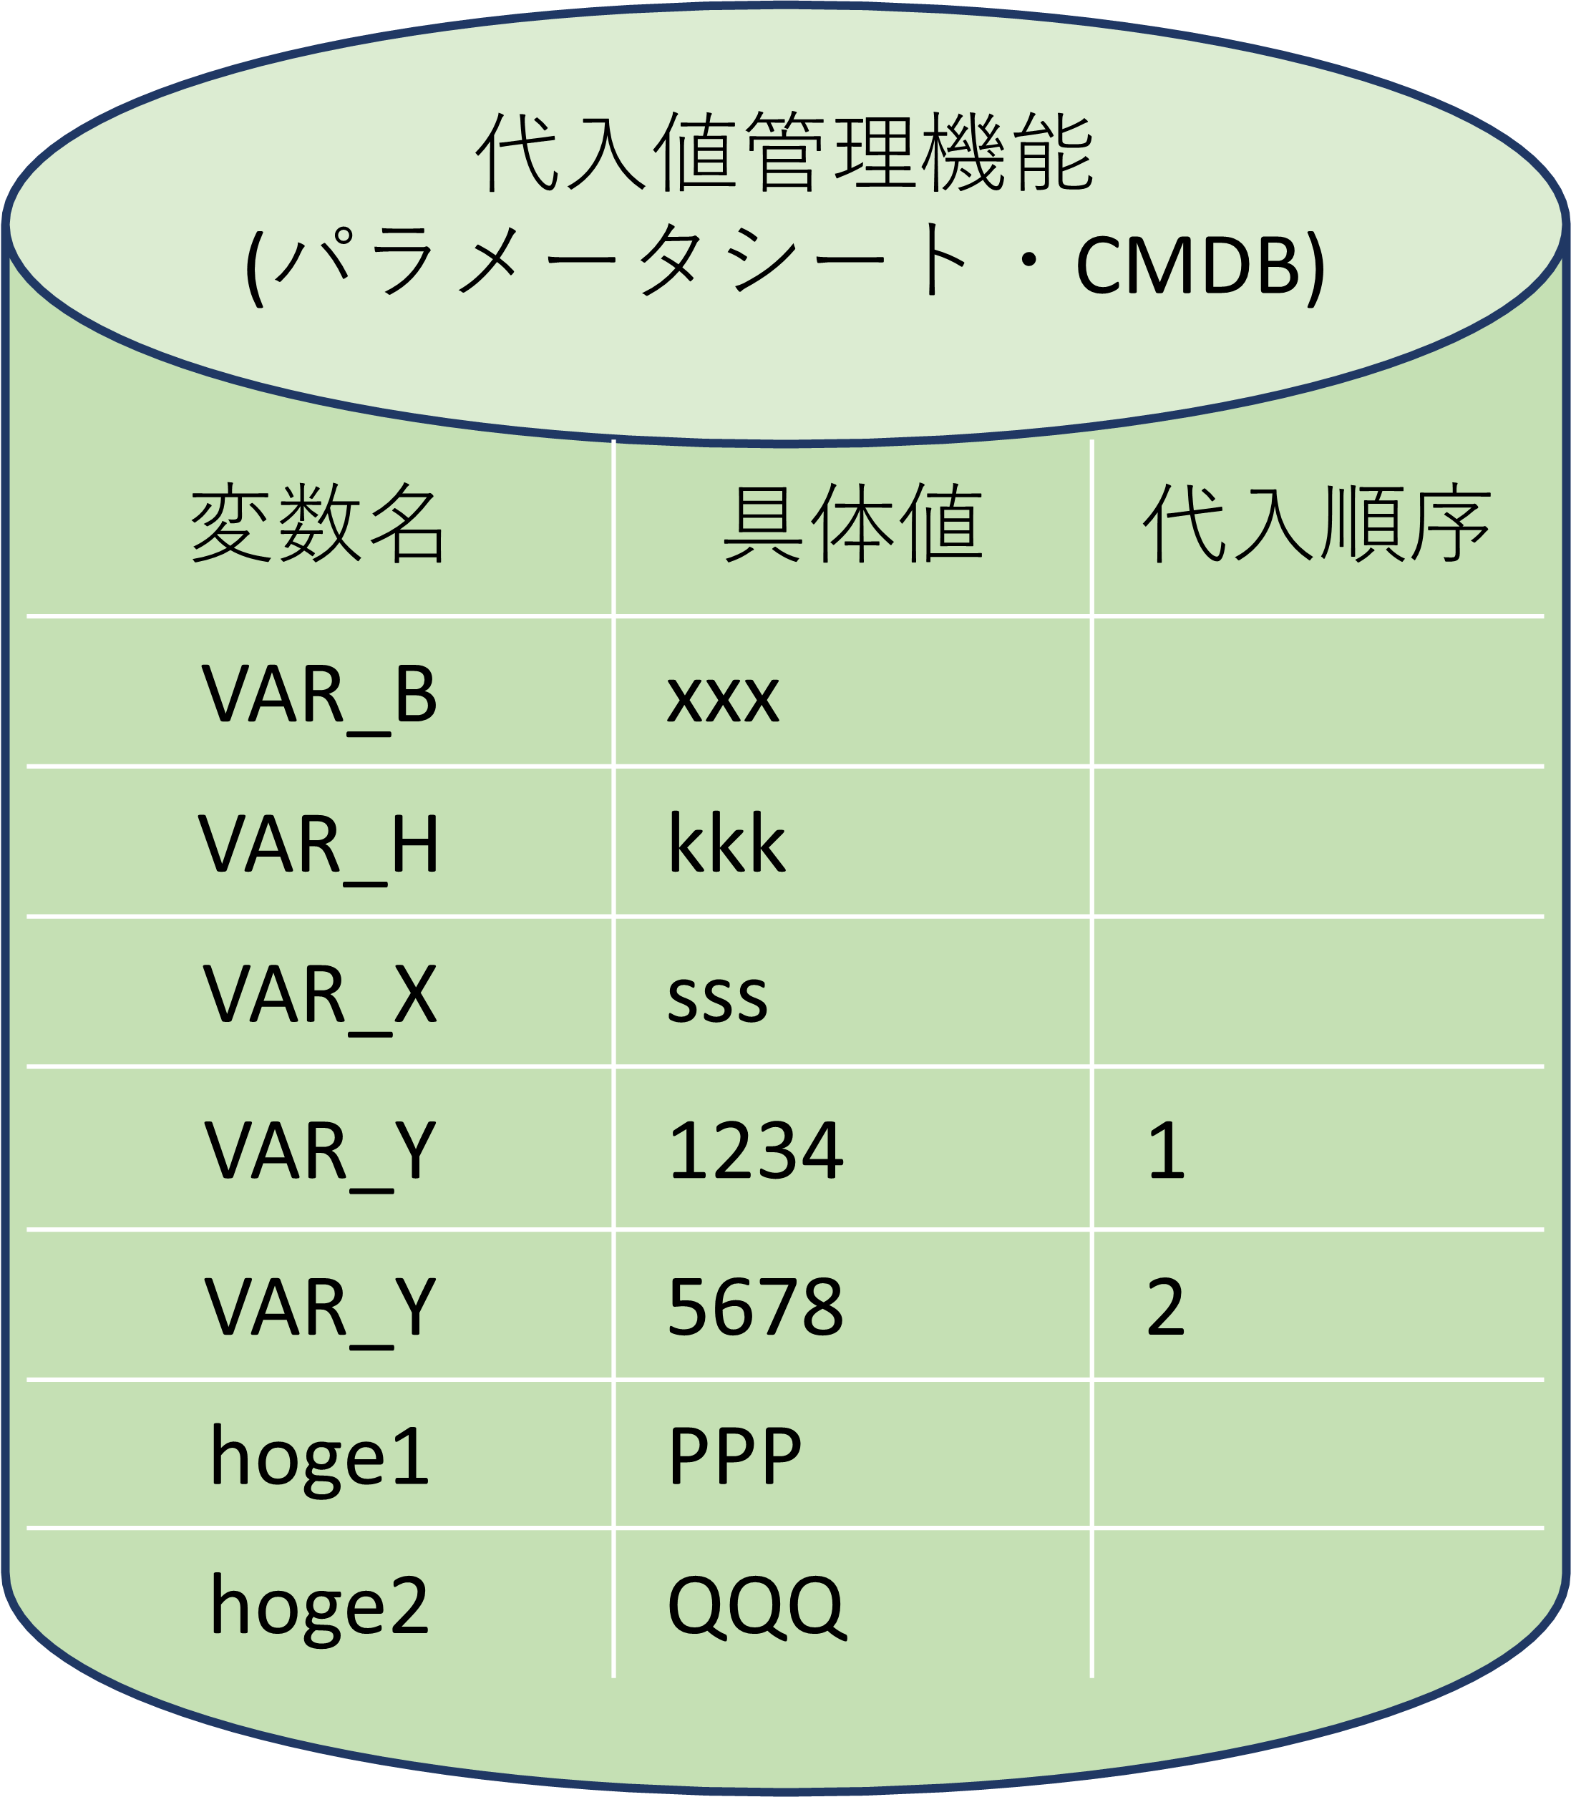
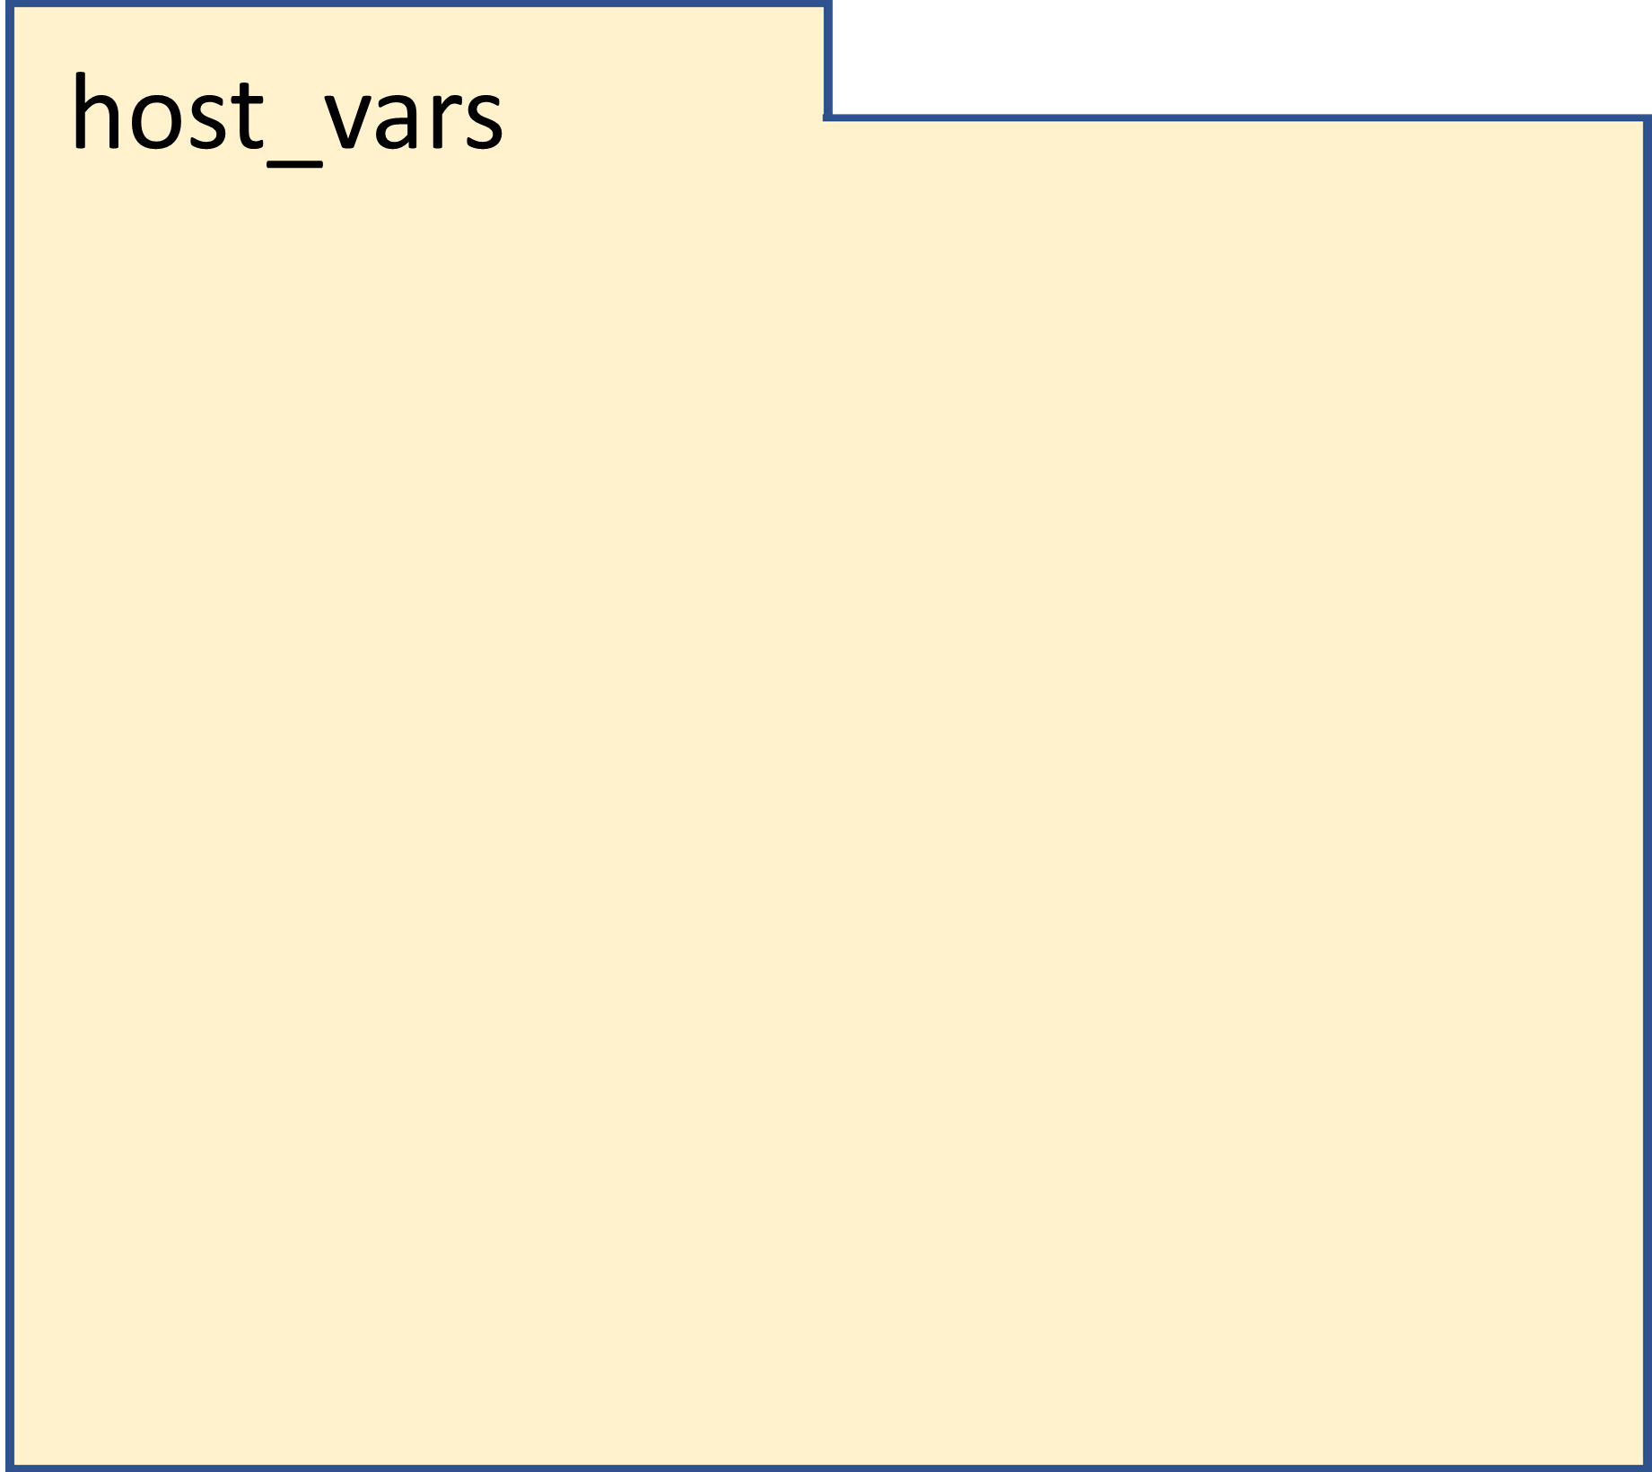
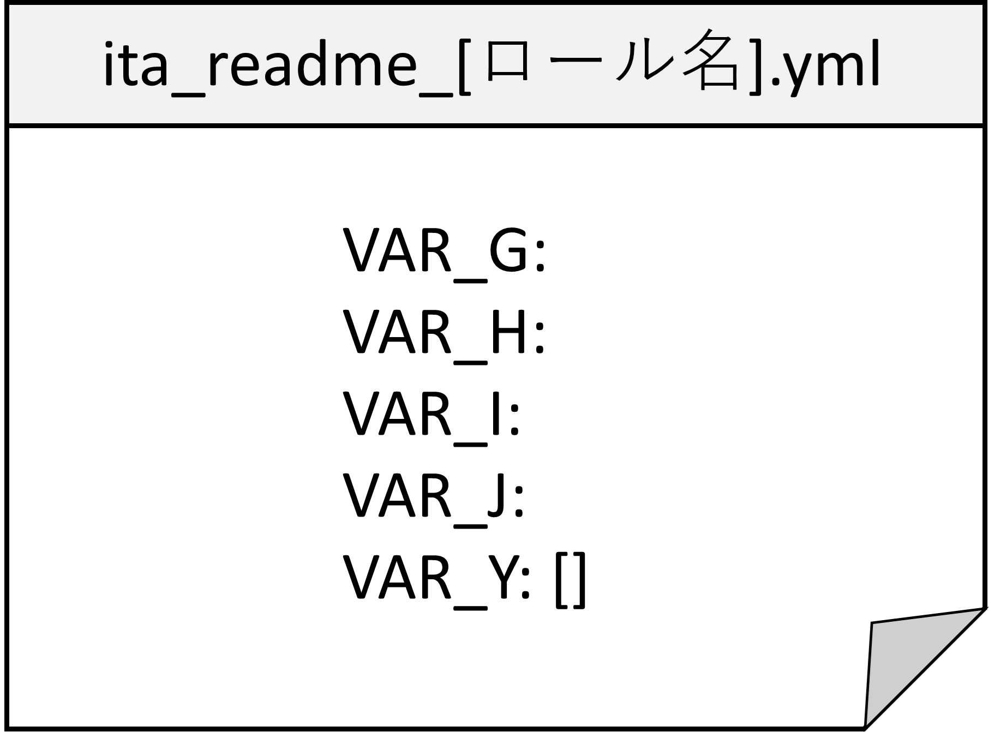
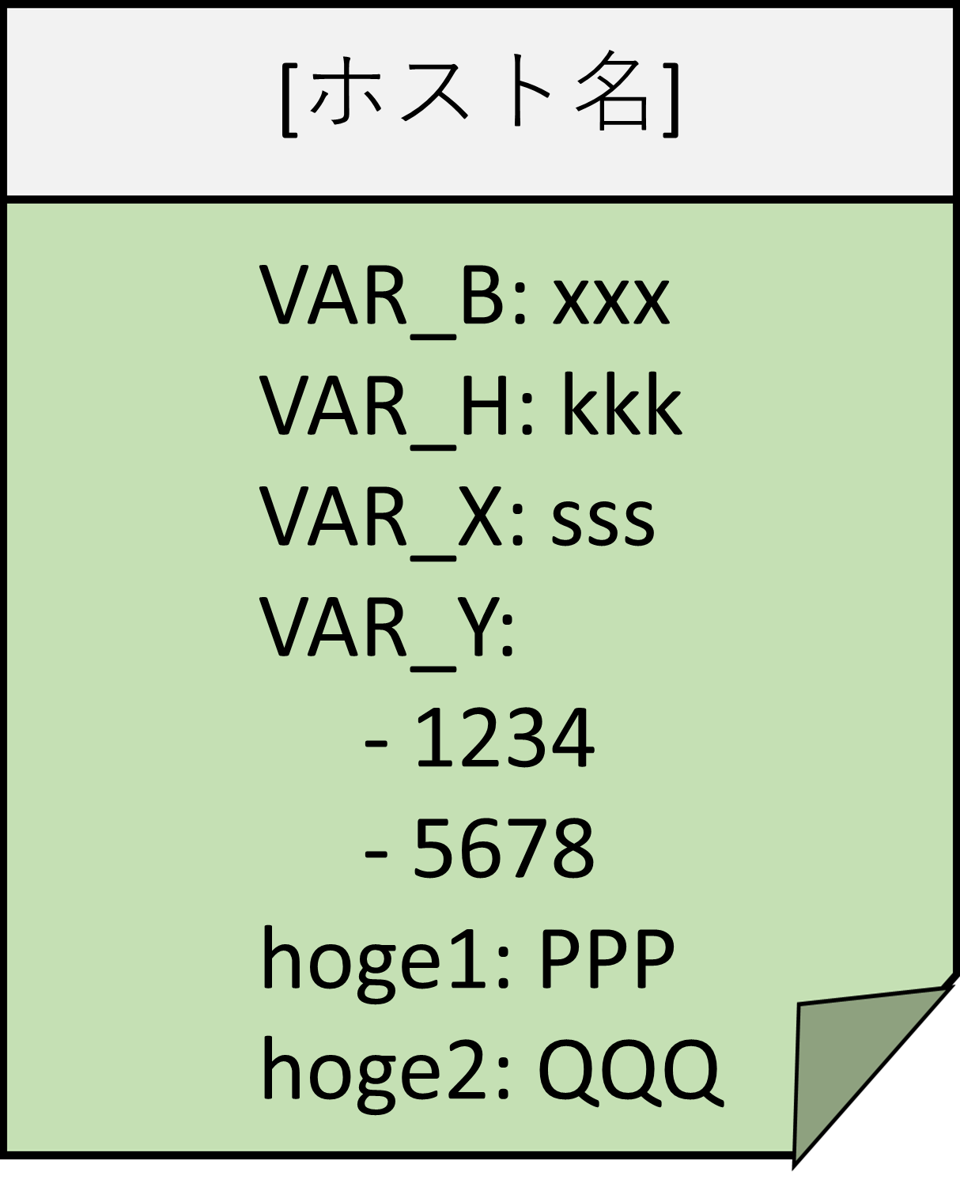
 | playbook | ITA | 投入データ | ansible | 実行結果
実行データ内訳
作業者 | ①アップロード | ②編集 | ③実行 | ④結果確認
実行ディレクトリ
何らかの変更・追加を加えたいときには「ita_readme」に記述する

Slide 4
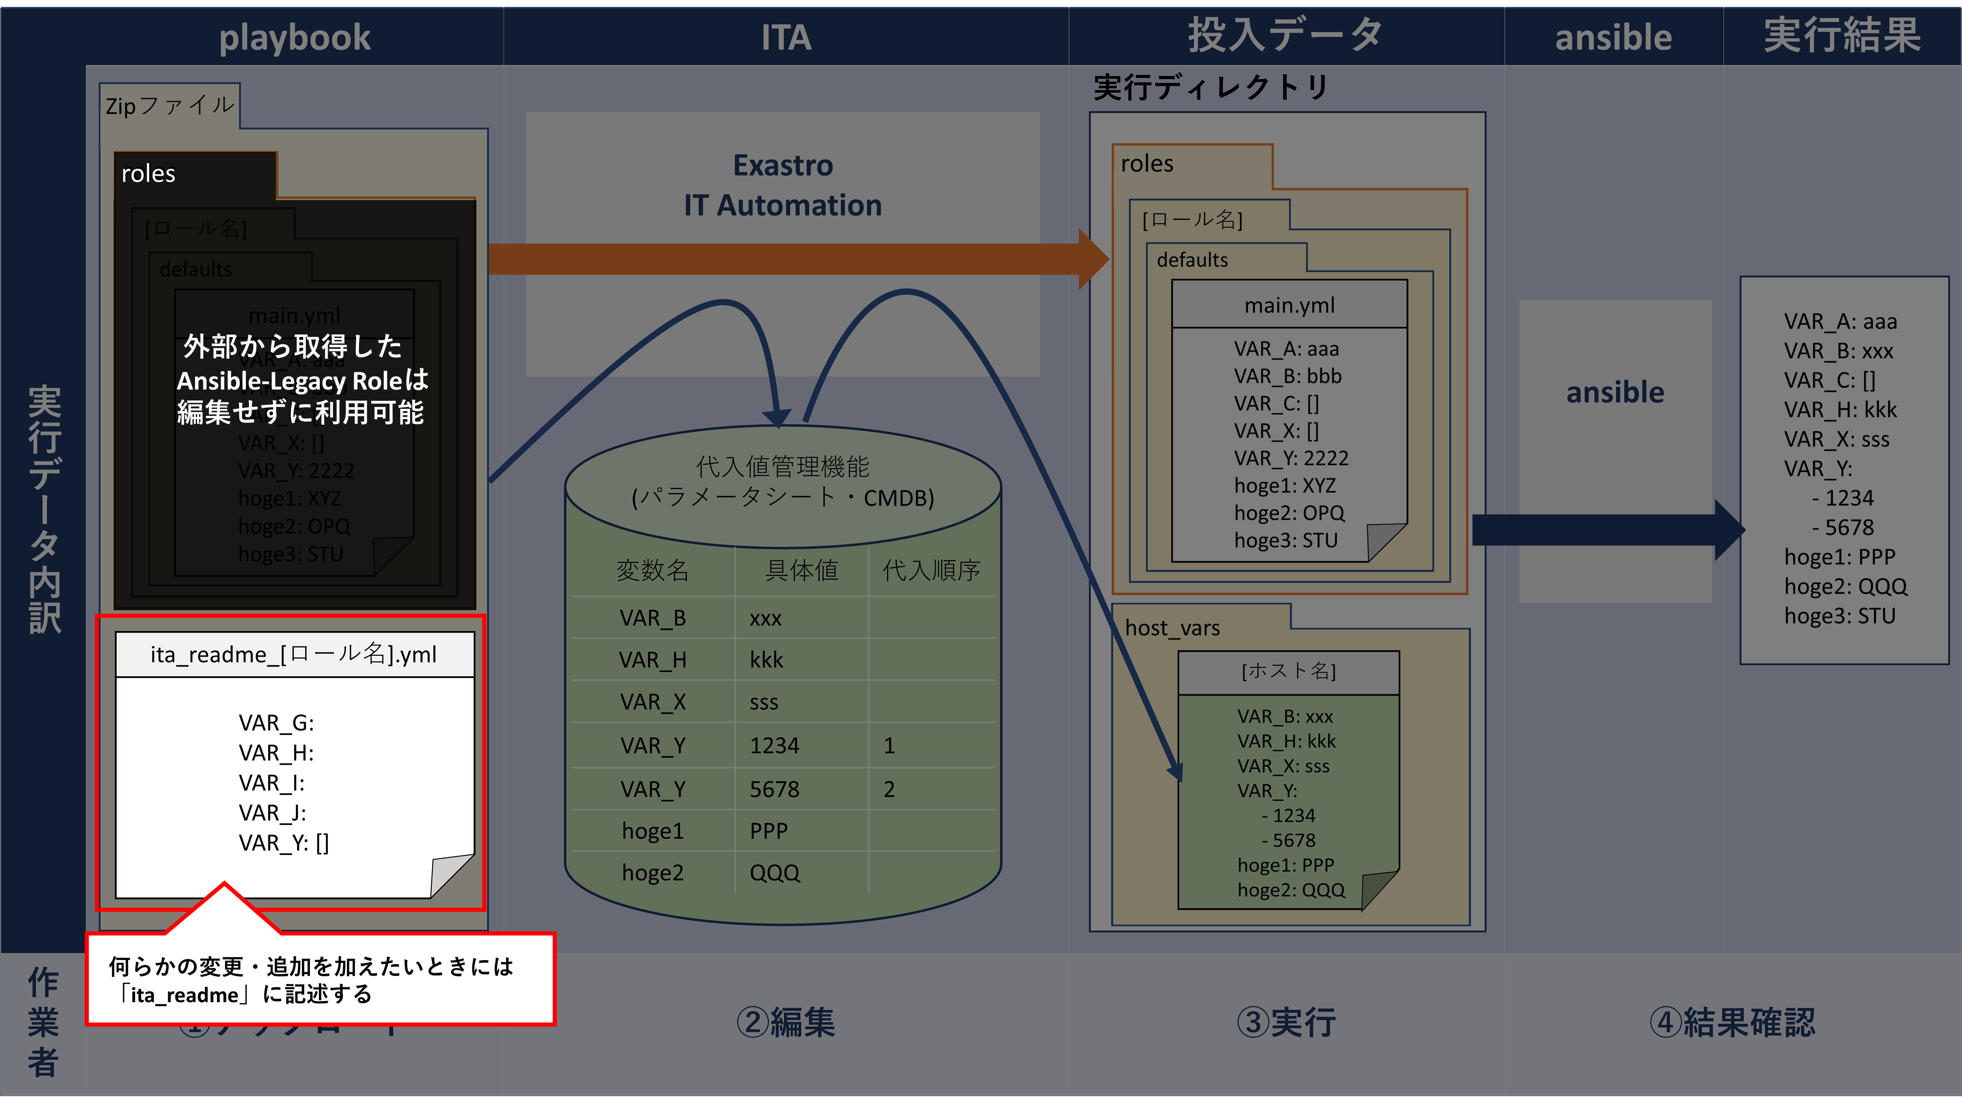

Slide 5
 | playbook | ITA | 投入データ | ansible | 実行結果
実行データ内訳
作業者 | ①アップロード | ②編集 | ③実行 | ④結果確認
変数名および変数の型を
ITAに認識させる
実行ディレクトリ
代入値管理機能(パラメータシート・CMDB)で具体値を指定する

Slide 8
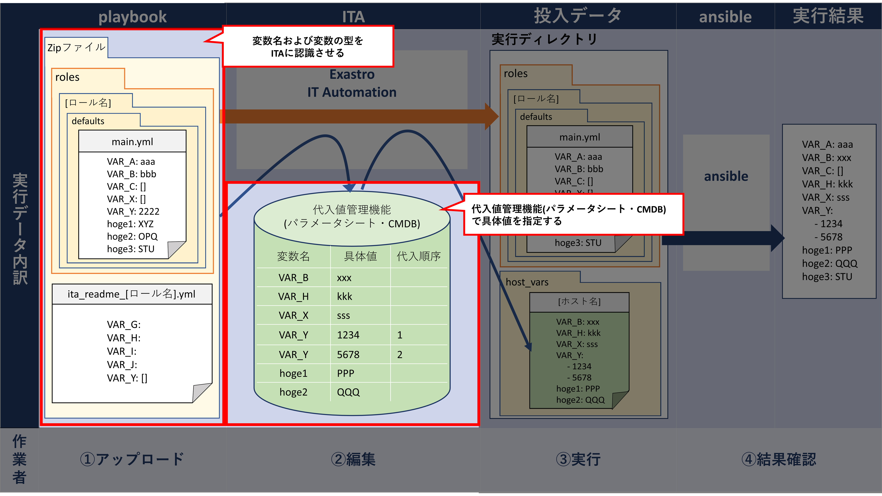

Slide 10

 | playbook | ITA | 投入データ | ansible | 実行結果
実行データ内訳
作業者 | ①アップロード | ②編集 | ③実行 | ④結果確認
実行ディレクトリ

Slide 11
 | playbook | ITA | 投入データ | ansible | 実行結果
実行データ内訳
作業者 | ①アップロード | ②編集 | ③実行 | ④結果確認
実行ディレクトリ

Slide 12
 | playbook | ITA | 投入データ | ansible | 実行結果
実行データ内訳
作業者 | ①アップロード | ②編集 | ③実行 | ④結果確認
実行ディレクトリ

Slide 13
 | playbook | ITA | 投入データ | ansible | 実行結果
実行データ内訳
作業者 | ①アップロード | ②編集 | ③実行 | ④結果確認
実行ディレクトリ

Slide 14
 | playbook | ITA | 投入データ | ansible | 実行結果
実行データ内訳
作業者 | ①アップロード | ②編集 | ③実行 | ④結果確認
実行ディレクトリ

Slide 15
 | playbook | ITA | 投入データ | ansible | 実行結果
実行データ内訳
作業者 | ①アップロード | ②編集 | ③実行 | ④結果確認
「roles」配下はそのまま「実行ディレクトリ」に渡る
（「host_vars/[ホスト名]」で上書きされない限り）
実行ディレクトリ
Ansibleに渡る値が
ITAで変更後の「xxx」となった
ITA上で変数の具体値を
定義することが可能

Slide 16
「roles」配下はそのまま「実行ディレクトリ」に渡る
（「host_vars/[ホスト名]」で上書きされない限り）
Ansibleに渡る値が
ITAで変更後の「xxx」となった
ITA上で変数の具体値を
定義することが可能

Slide 19
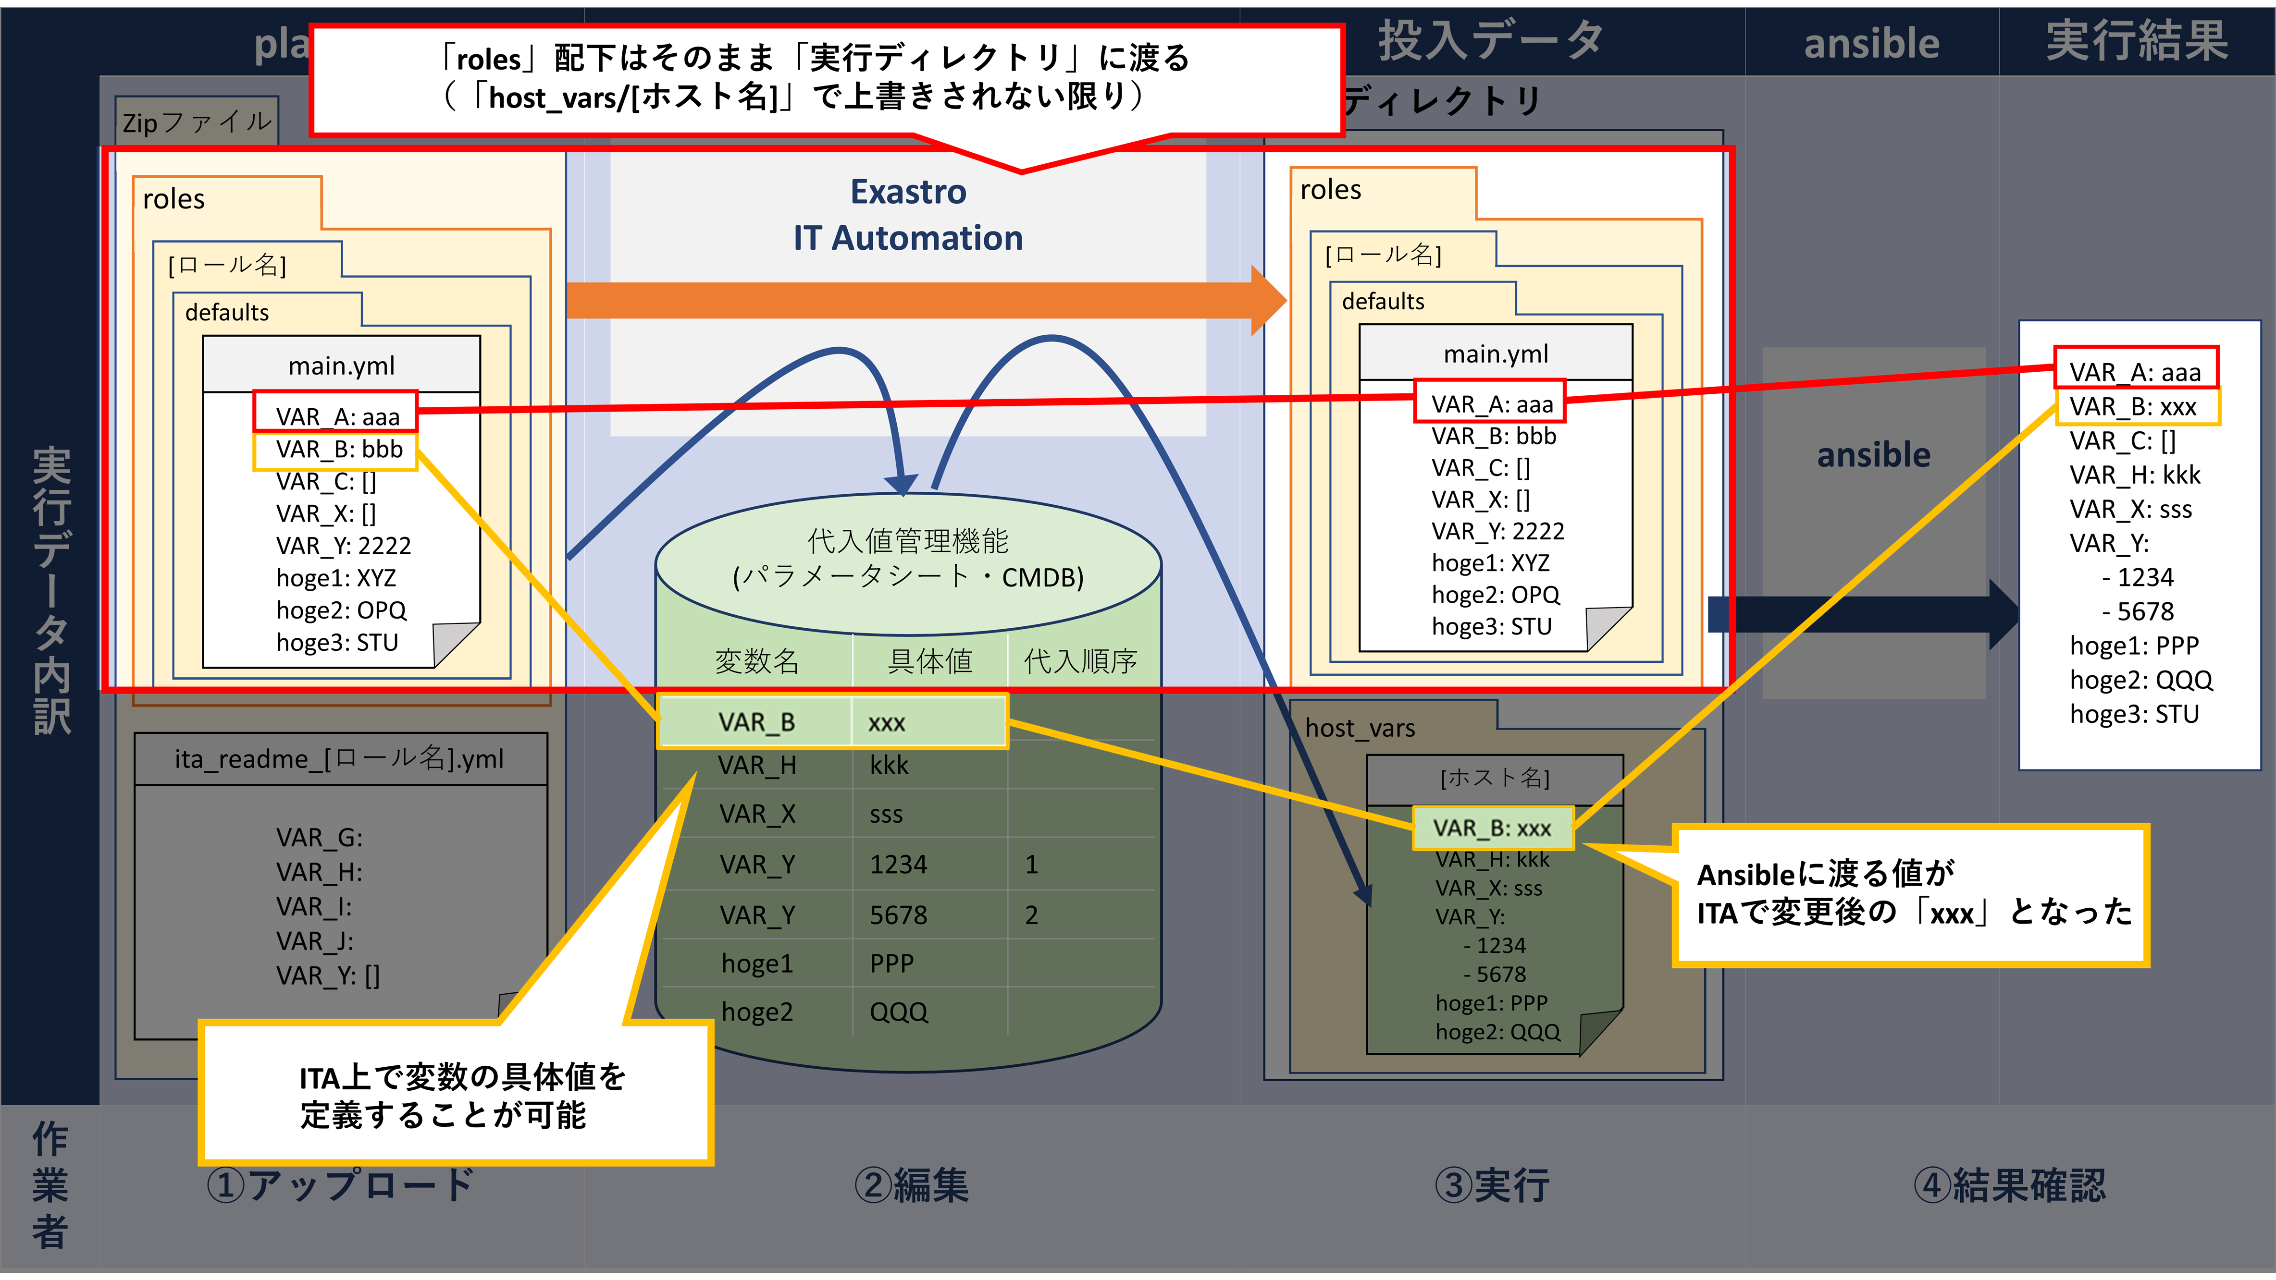

Slide 20
 | playbook | ITA | 投入データ | ansible | 実行結果
実行データ内訳
作業者 | ①アップロード | ②編集 | ③実行 | ④結果確認
実行ディレクトリ

Slide 21
 | playbook | ITA | 投入データ | ansible | 実行結果
実行データ内訳
作業者 | ①アップロード | ②編集 | ③実行 | ④結果確認
実行ディレクトリ

Slide 22
 | playbook | ITA | 投入データ | ansible | 実行結果
実行データ内訳
作業者 | ①アップロード | ②編集 | ③実行 | ④結果確認
実行ディレクトリ

Slide 25

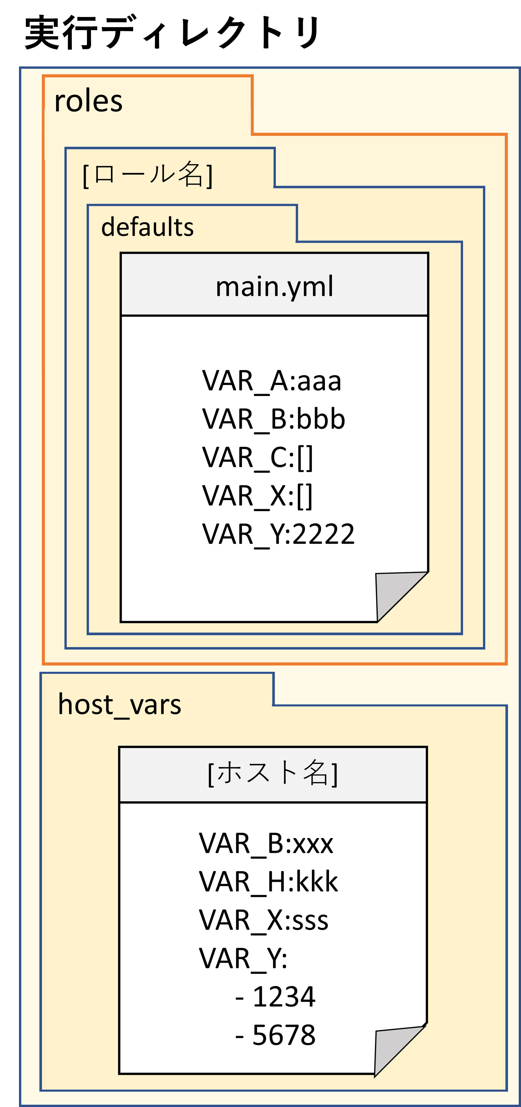
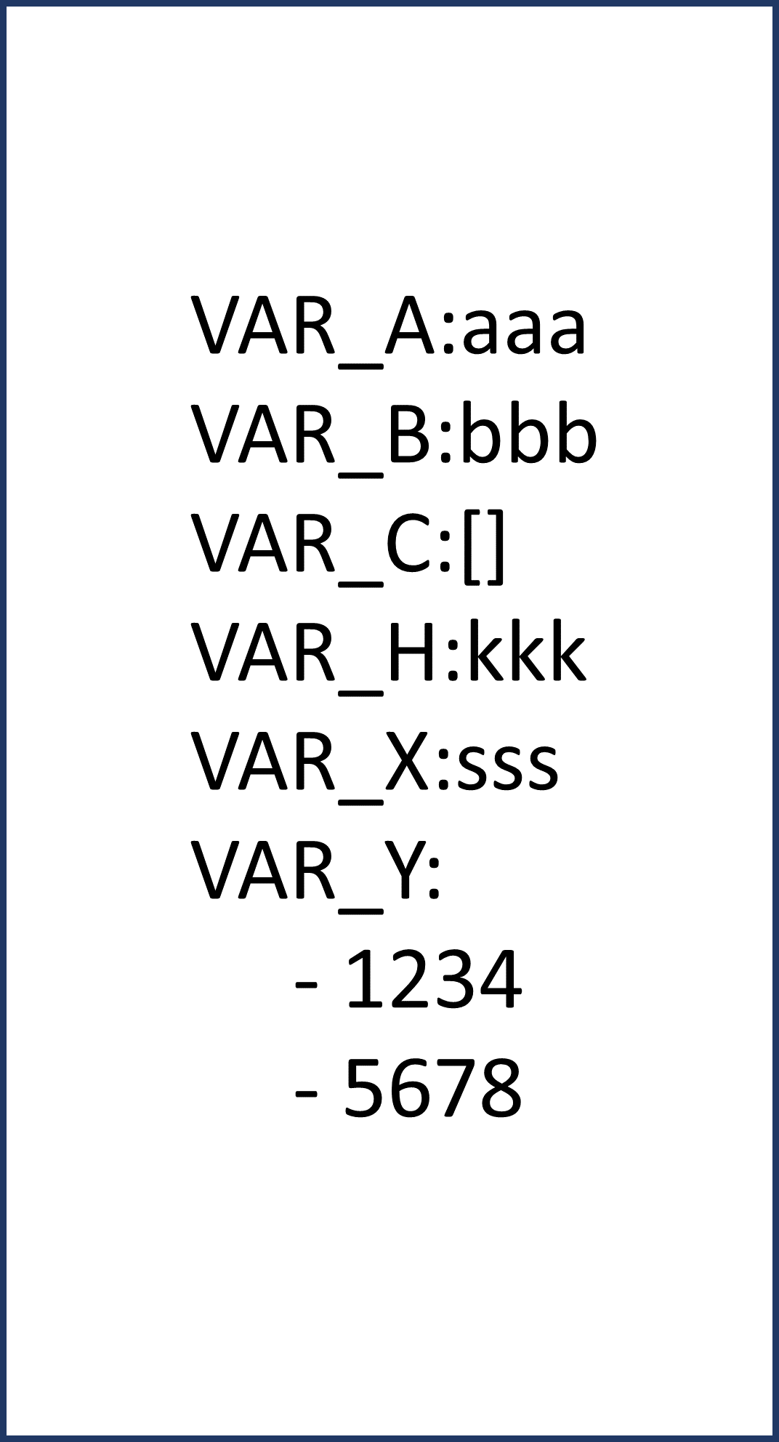
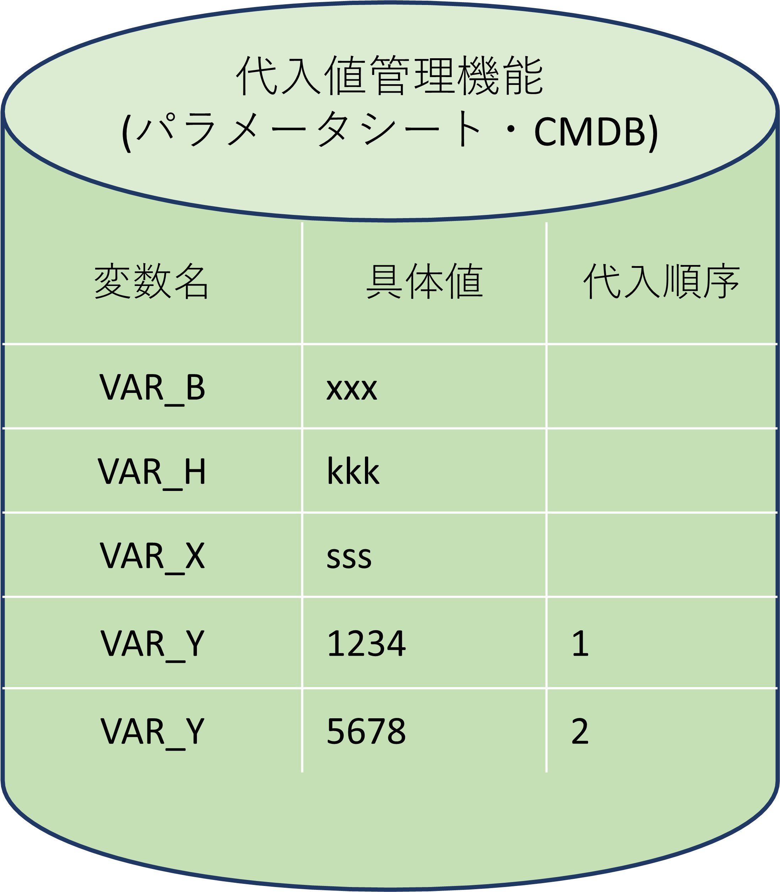
 | playbook | ITA | 投入データ | Ansible | 実行結果
実行データ内訳
作業者 | ①アップロード | ②編集 | ③実行 | ④結果確認

Slide 26
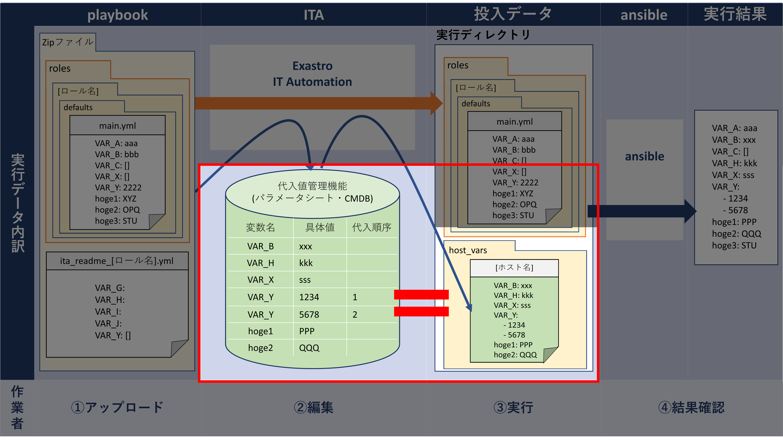

Slide 27
 | playbook | ITA | 投入データ | ansible | 実行結果
実行データ内訳
作業者 | ①アップロード | ②編集 | ③実行 | ④結果確認
実行ディレクトリ

Slide 28
 | playbook | ITA | 投入データ | ansible | 実行結果
実行データ内訳
作業者 | ①アップロード | ②編集 | ③実行 | ④結果確認
実行ディレクトリ

Slide 29
 | playbook | ITA | 投入データ | ansible | 実行結果
実行データ内訳
作業者 | ①アップロード | ②編集 | ③実行 | ④結果確認
実行ディレクトリ

Slide 30

 | playbook | ITA | 投入データ | ansible | 実行結果
実行データ内訳
作業者 | ①アップロード | ②編集 | ③実行 | ④結果確認
実行ディレクトリ
記述

Slide 31
 | playbook | ITA | 投入データ | ansible | 実行結果
実行データ内訳
作業者 | ①アップロード | ②編集 | ③実行 | ④結果確認
ITAからは１つのファイルとして読み込まれている
実行ディレクトリ
記述
外部から取得したAnsible-Legacy Roleに
追加したい変数名がある場合、
「 ita_readme_[ロール名].yml 」に
記述することでITAに渡すことが可能

Slide 32
 | playbook | ITA | 投入データ | ansible | 実行結果
実行データ内訳
作業者 | ①アップロード | ②編集 | ③実行 | ④結果確認
ITAからは１つのファイルとして読み込まれている
実行ディレクトリ
記述
外部から取得したAnsible-Legacy Roleに
追加したい変数名がある場合、
「 ita_readme_[ロール名].yml 」に
記述することでITAに渡すことが可能

Slide 36
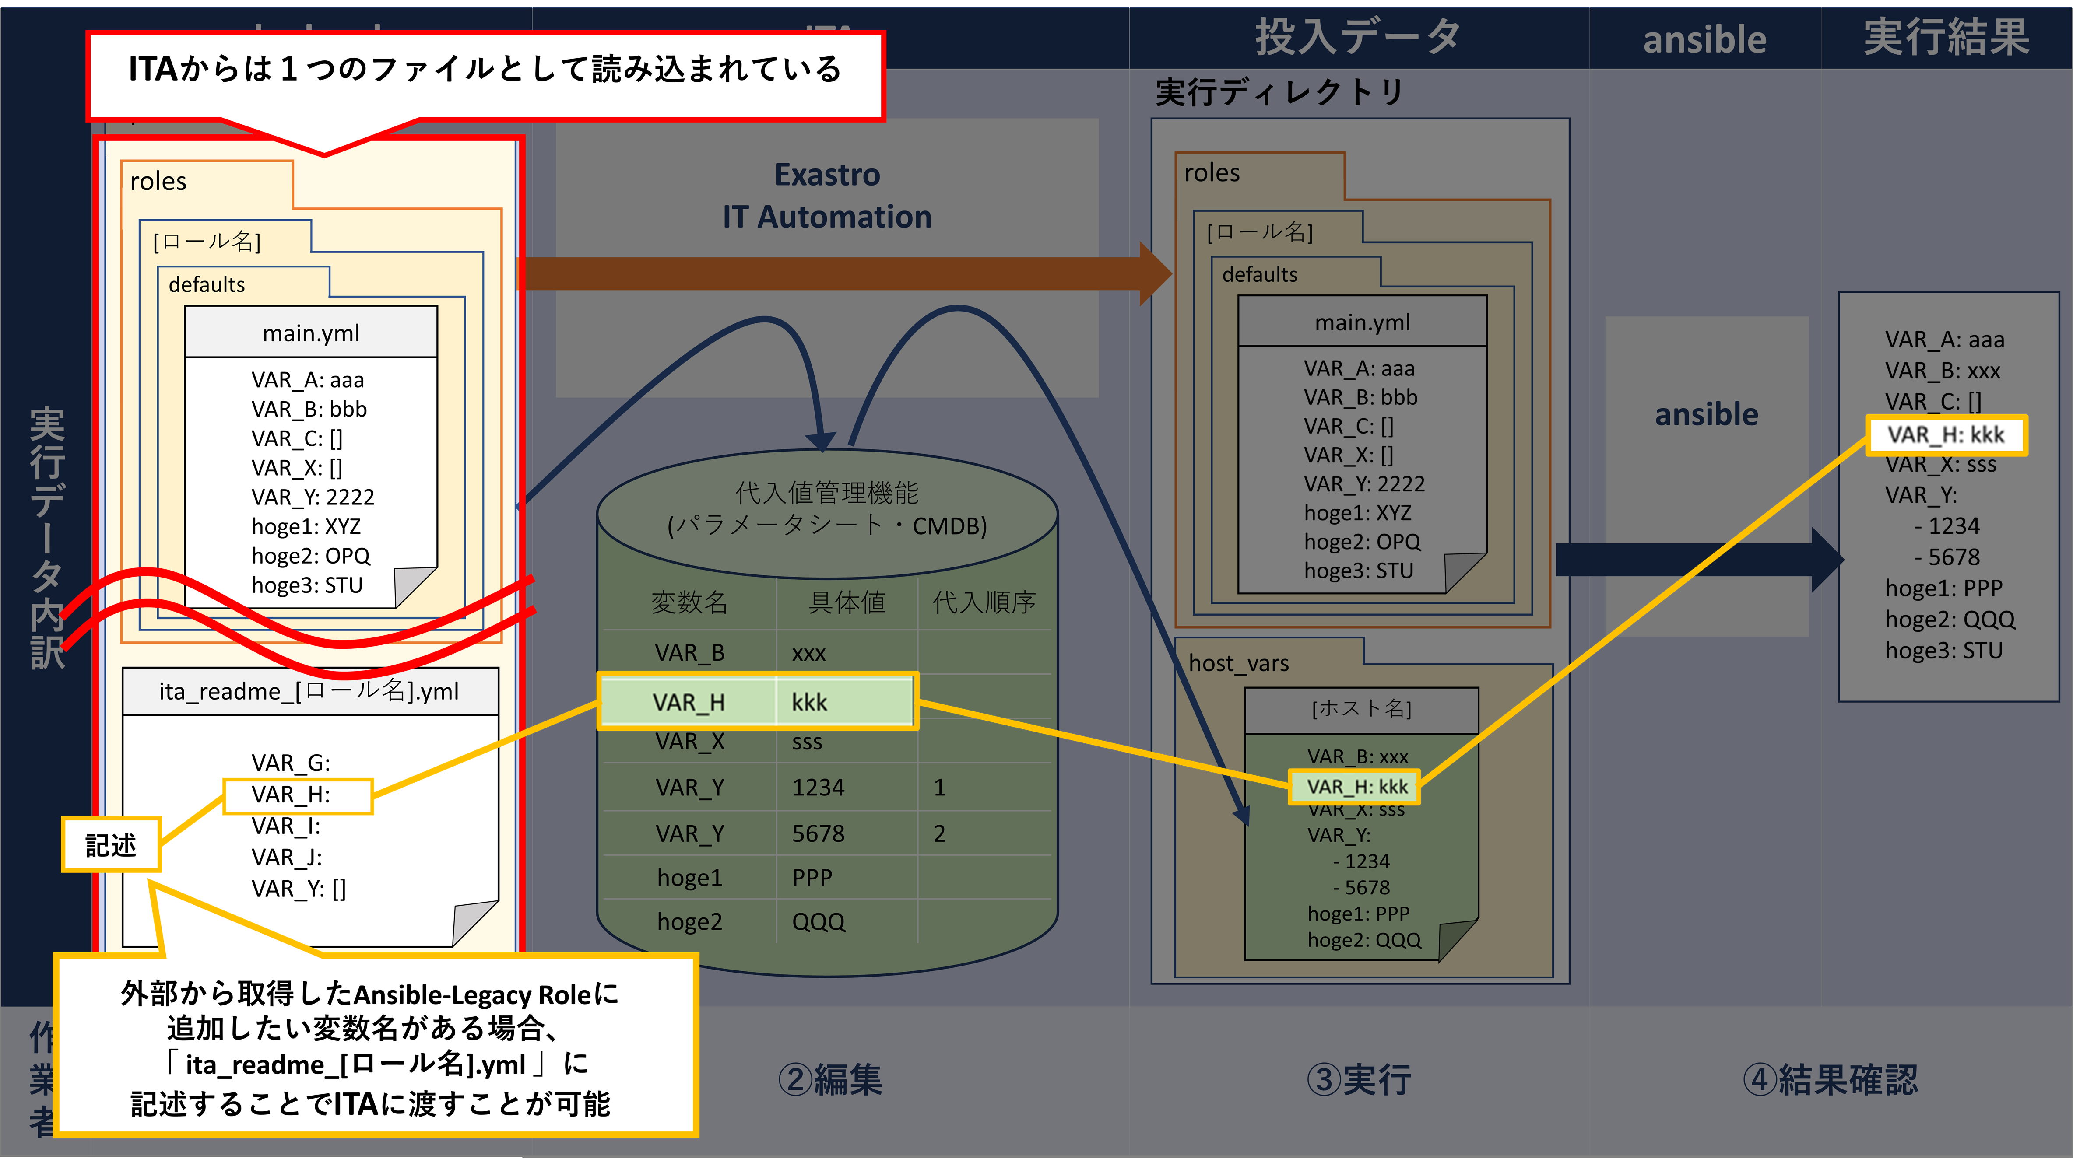

Slide 37

 | playbook | ITA | 投入データ | ansible | 実行結果
実行データ内訳
作業者 | ①アップロード | ②編集 | ③実行 | ④結果確認
実行ディレクトリ
変数に対して
具体値がない
length = 0
変数に対して
具体値を付与
length > 0

Slide 38
 | playbook | ITA | 投入データ | ansible | 実行結果
実行データ内訳
作業者 | ①アップロード | ②編集 | ③実行 | ④結果確認
実行ディレクトリ
変数に対して
具体値がない
length = 0
変数に対して
具体値を付与
length > 0

Slide 41
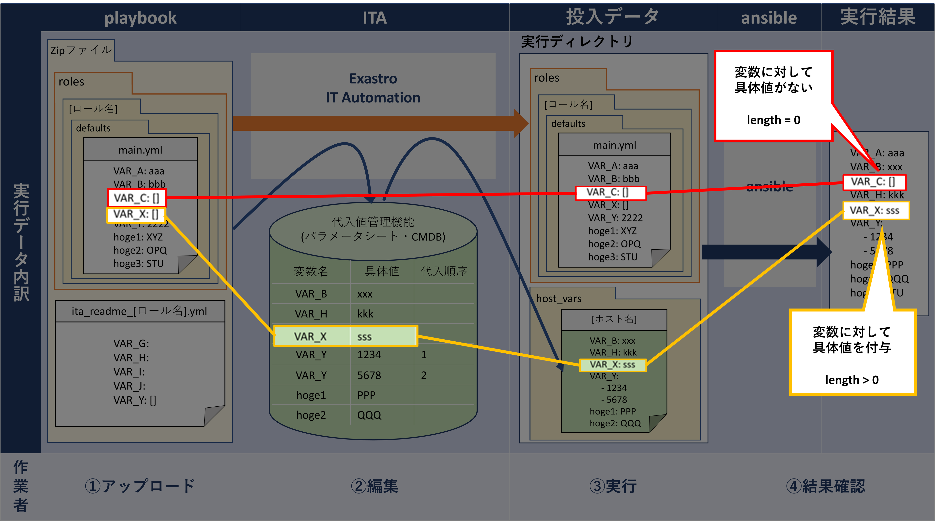

Slide 42
 | playbook | ITA | 投入データ | ansible | 実行結果
実行データ内訳
作業者 | ①アップロード | ②編集 | ③実行 | ④結果確認
ITAからは１つのファイルとして読み込まれている
実行ディレクトリ
外部から取得したAnsible-Legacy Roleに
追加したい変数名がある場合、
「 ita_readme_[ロール名].yml 」に
記述することでITAに渡すことが可能

Slide 43
 | playbook | ITA | 投入データ | ansible | 実行結果
実行データ内訳
作業者 | ①アップロード | ②編集 | ③実行 | ④結果確認
実行ディレクトリ
「defaults/main.yml」では
変数「VAR_G」および
「VAR_H」の定義なし
変数「VAR_G」には
具体値を付与せず実行
=
defined → false
変数「VAR_H」には
具体値を付与して実行
=
defined → true
「ita_readme」で
変数「VAR_G」および
「VAR_H」を定義し
ITAのCMDBで扱えるようにする

Slide 44
 | playbook | ITA | 投入データ | ansible | 実行結果
実行データ内訳
作業者 | ①アップロード | ②編集 | ③実行 | ④結果確認
実行ディレクトリ
「defaults/main.yml」では
変数「VAR_G」および
「VAR_H」の定義なし
変数「VAR_G」には
具体値を付与せず実行
=
defined → false
変数「VAR_H」には
具体値を付与して実行
=
defined → true
「ita_readme」で
変数「VAR_G」および
「VAR_H」を定義し
ITAのCMDBで扱えるようにする

Slide 47
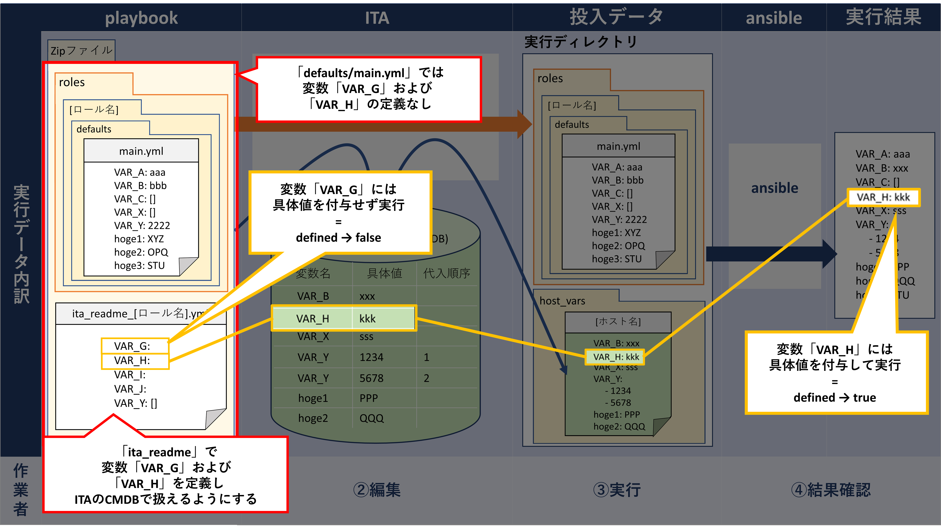

Slide 48

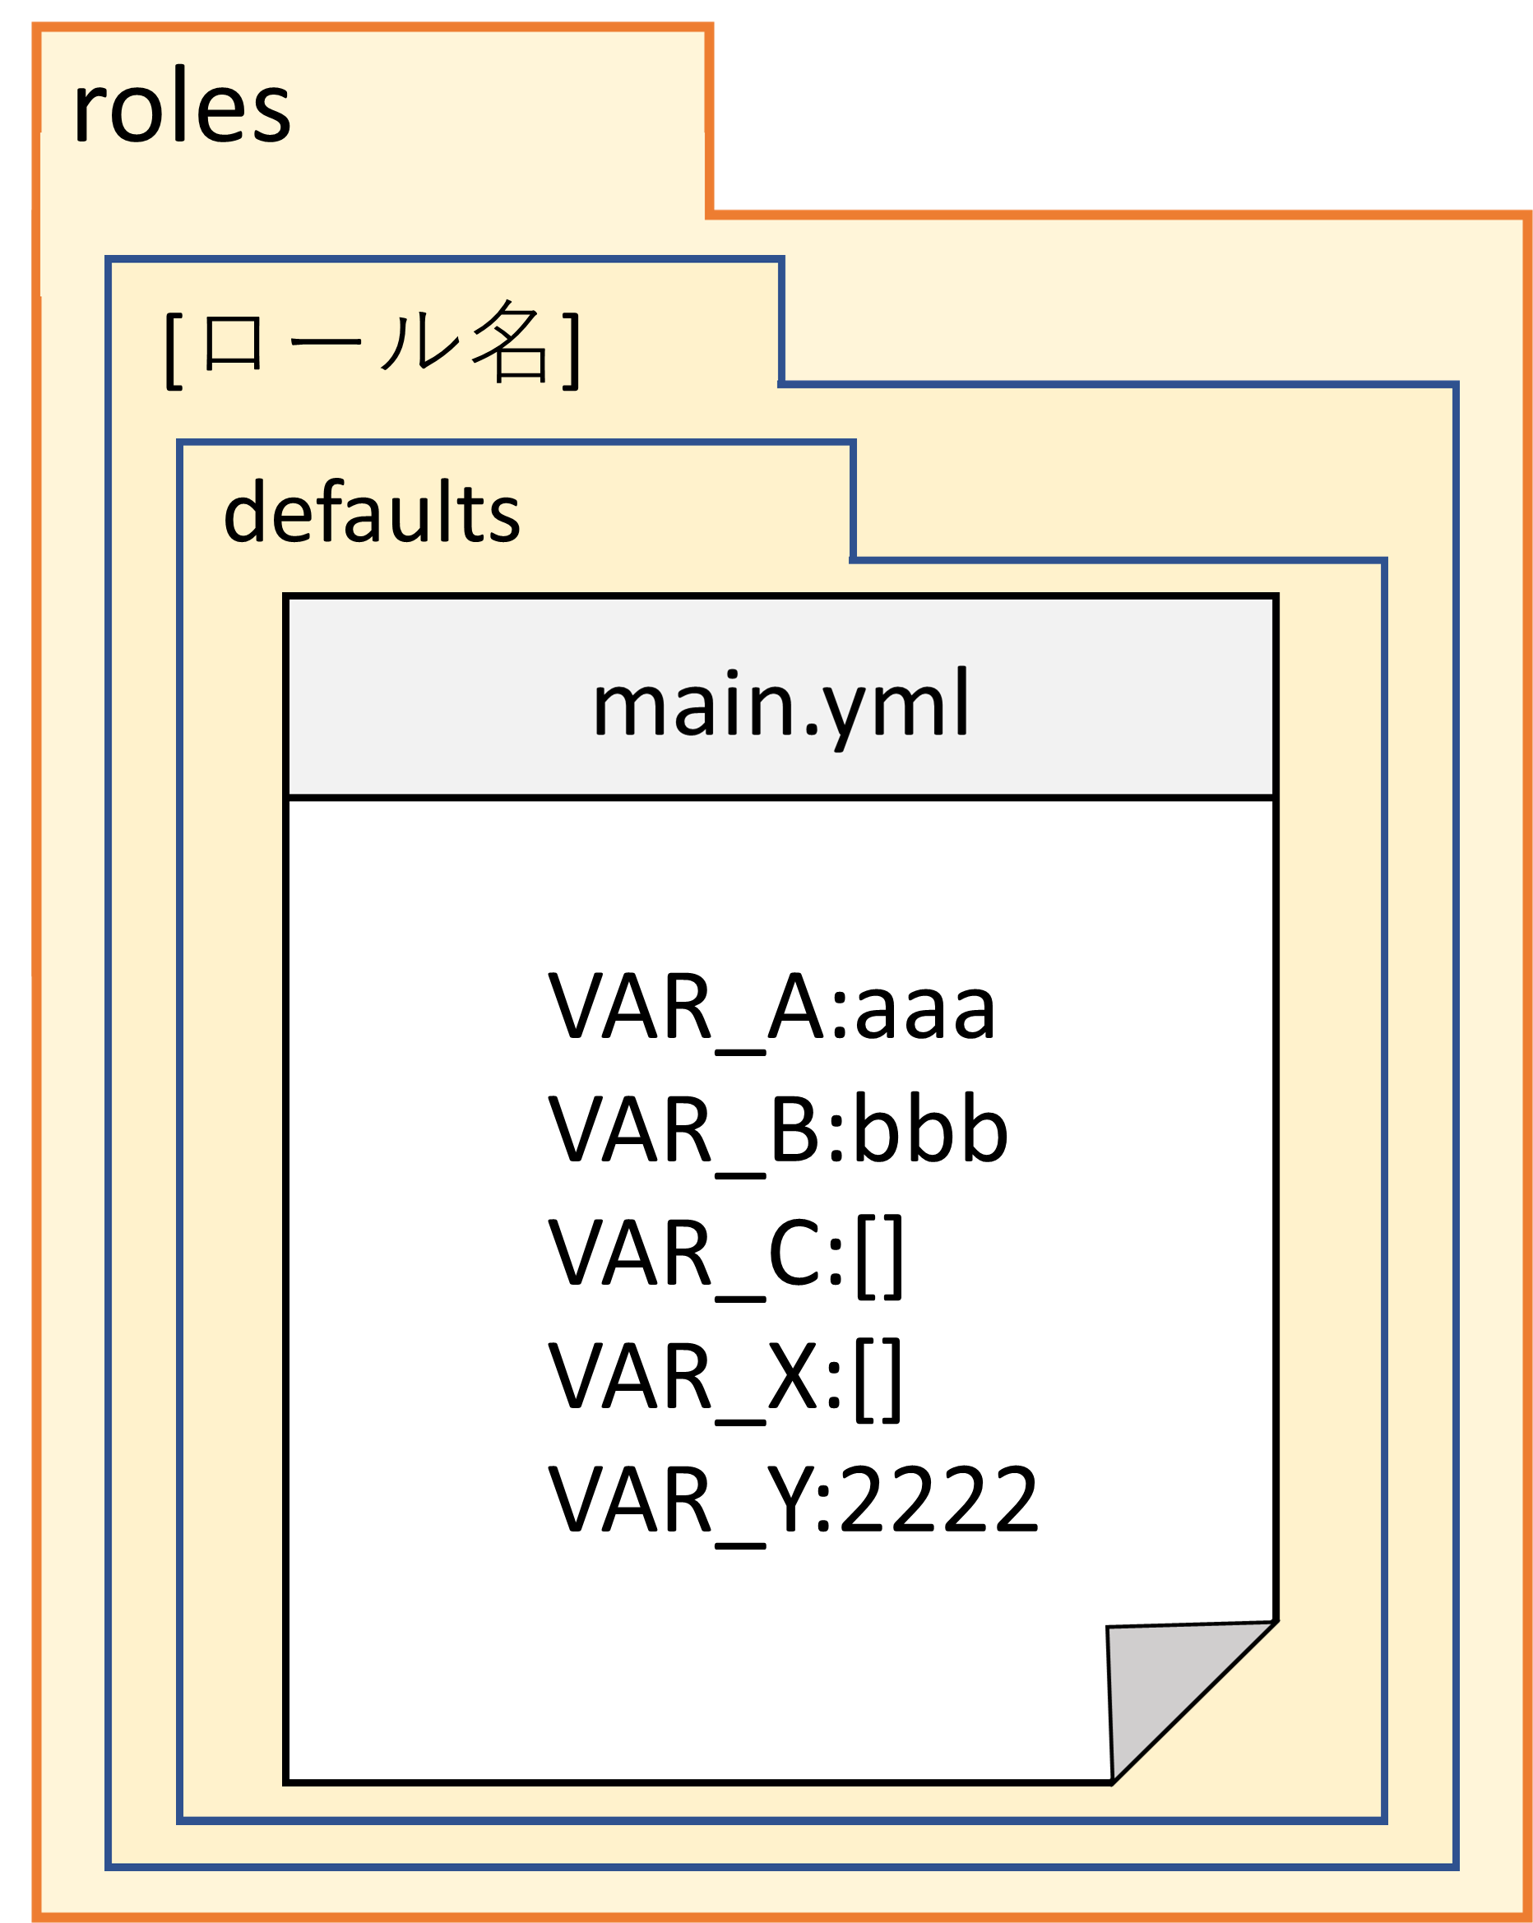




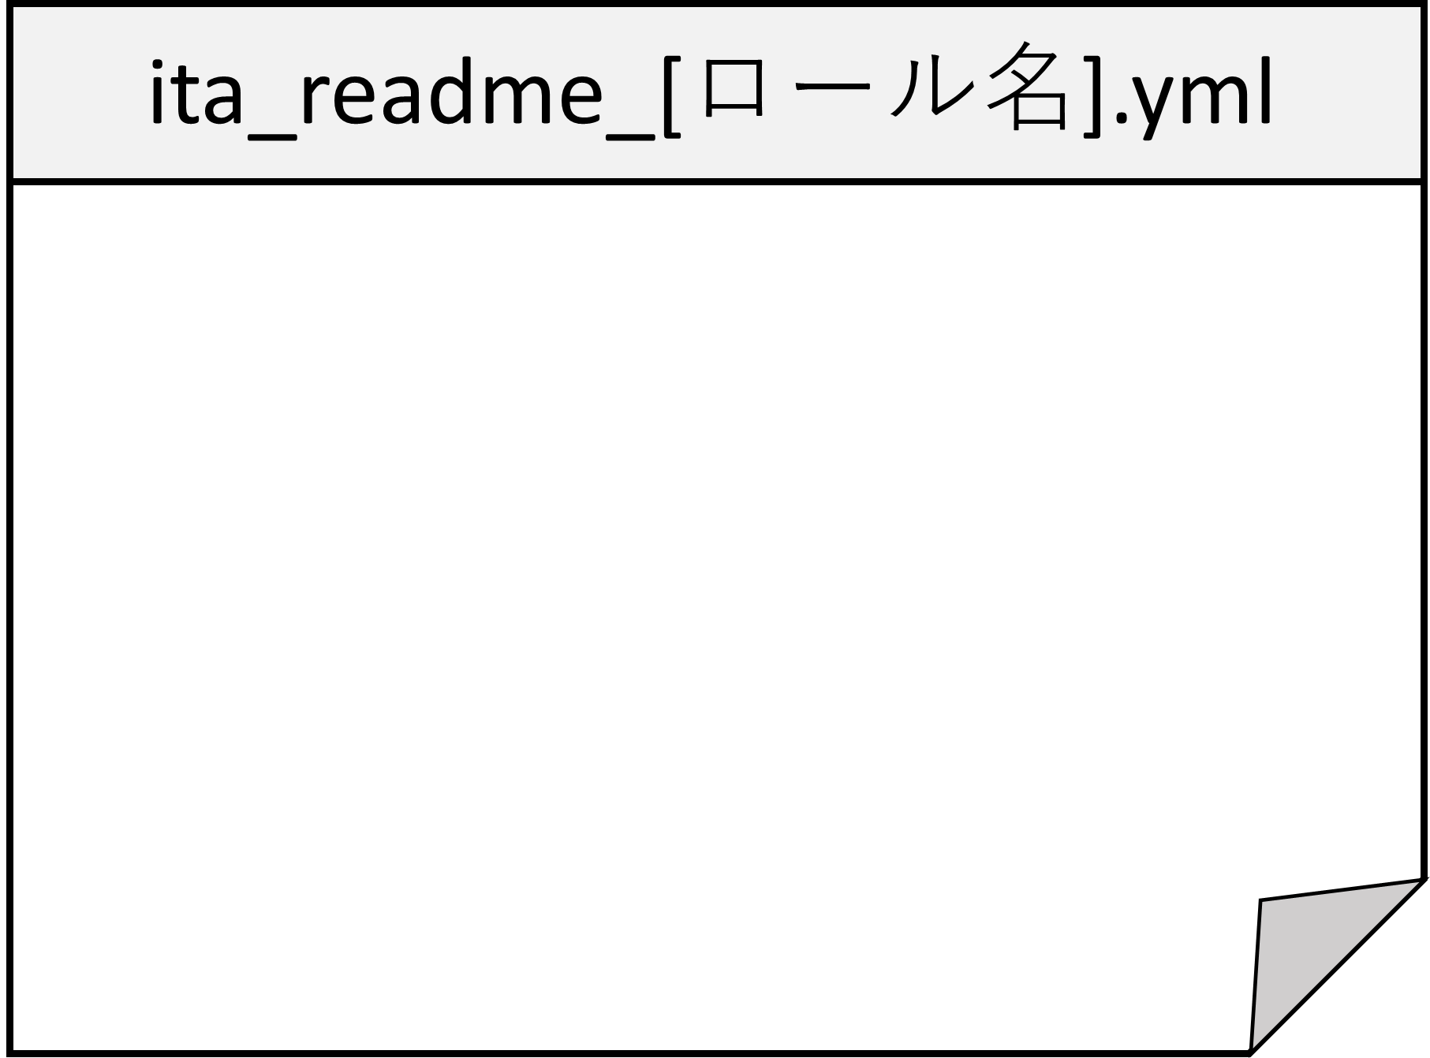
 | playbook | ITA | 投入データ | Ansible | 実行結果
実行データ内訳
作業者 | ①アップロード | ②編集 | ③実行 | ④結果確認
Zipファイル
roles
[ロール名]
defaults
VAR_A: aaa
VAR_B: bbb
VAR_C: []
VAR_X: []
VAR_Y: 2222
hoge1: XYZ
hoge2: OPQ
hoge3: STU
VAR_G:
VAR_H:
VAR_I:
VAR_J:
VAR_Y: []

Slide 49

 | playbook | ITA | 投入データ | ansible | 実行結果
実行データ内訳
作業者 | ①アップロード | ②編集 | ③実行 | ④結果確認

Slide 50
 | playbook | ITA | 投入データ | ansible | 実行結果
実行データ内訳
作業者 | ①アップロード | ②編集 | ③実行 | ④結果確認
実行ディレクトリ

Slide 51
 | playbook | ITA | 投入データ | ansible | 実行結果
実行データ内訳
作業者 | ①アップロード | ②編集 | ③実行 | ④結果確認
実行ディレクトリ

Slide 53
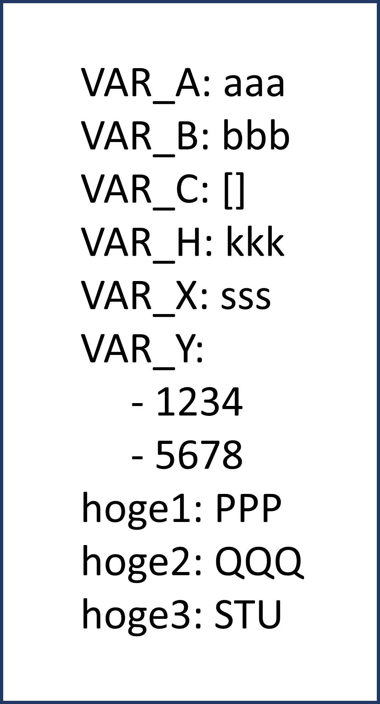
VAR_A: aaa
VAR_B: xxx
VAR_C: []
VAR_H: kkk
VAR_X: sss
VAR_Y:
- 1234
- 5678
hoge1: PPP
hoge2: QQQ
hoge3: STU
VAR_A:aaa
VAR_B:bbb
VAR_C:[]
VAR_H:kkk
VAR_X:sss
VAR_Y:
- 1234
- 5678

Slide 54
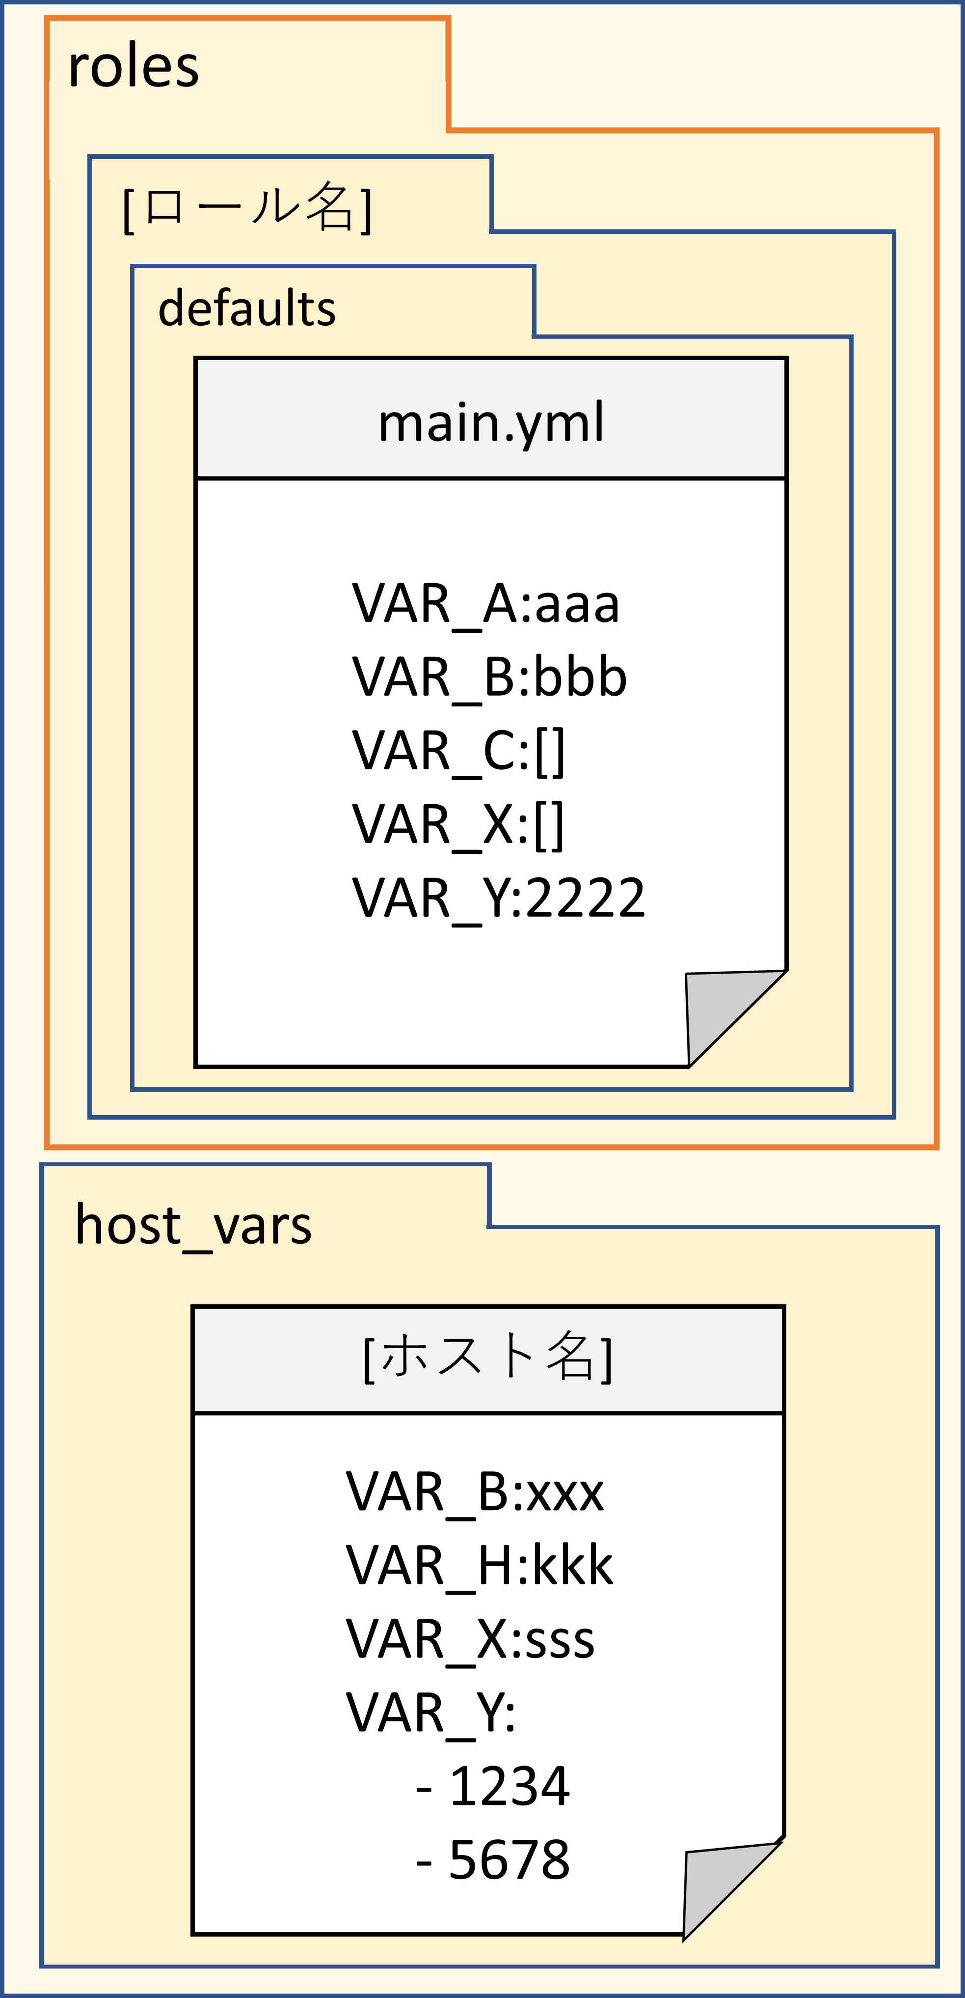


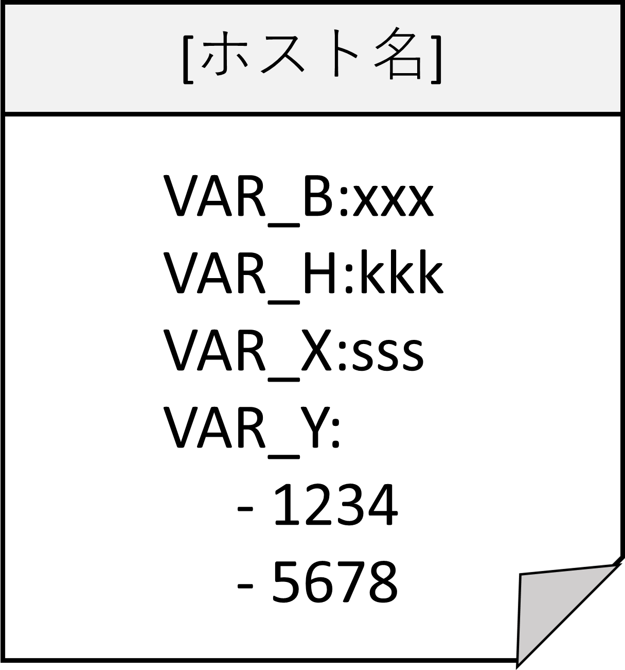

Slide 55

ita_readme_[ロール名].yml
VAR_G:
VAR_H:
VAR_I:
VAR_J:
VAR_Y: []

Slide 57
代入値管理機能
(パラメータシート・CMDB)
変数名 | 具体値 | 代入順序
VAR_B | xxx
VAR_H | kkk
VAR_X | sss
VAR_Y | 1234 | 1
VAR_Y | 5678 | 2

Slide 58
代入値管理機能
(パラメータシート・CMDB)
変数名 | 具体値 | 代入順序
VAR_B | xxx
VAR_H | kkk
VAR_X | sss
VAR_Y | 1234 | 1
VAR_Y | 5678 | 2
hoge1 | PPP
hoge2 | QQQ

Slide 60
ansible

Slide 61
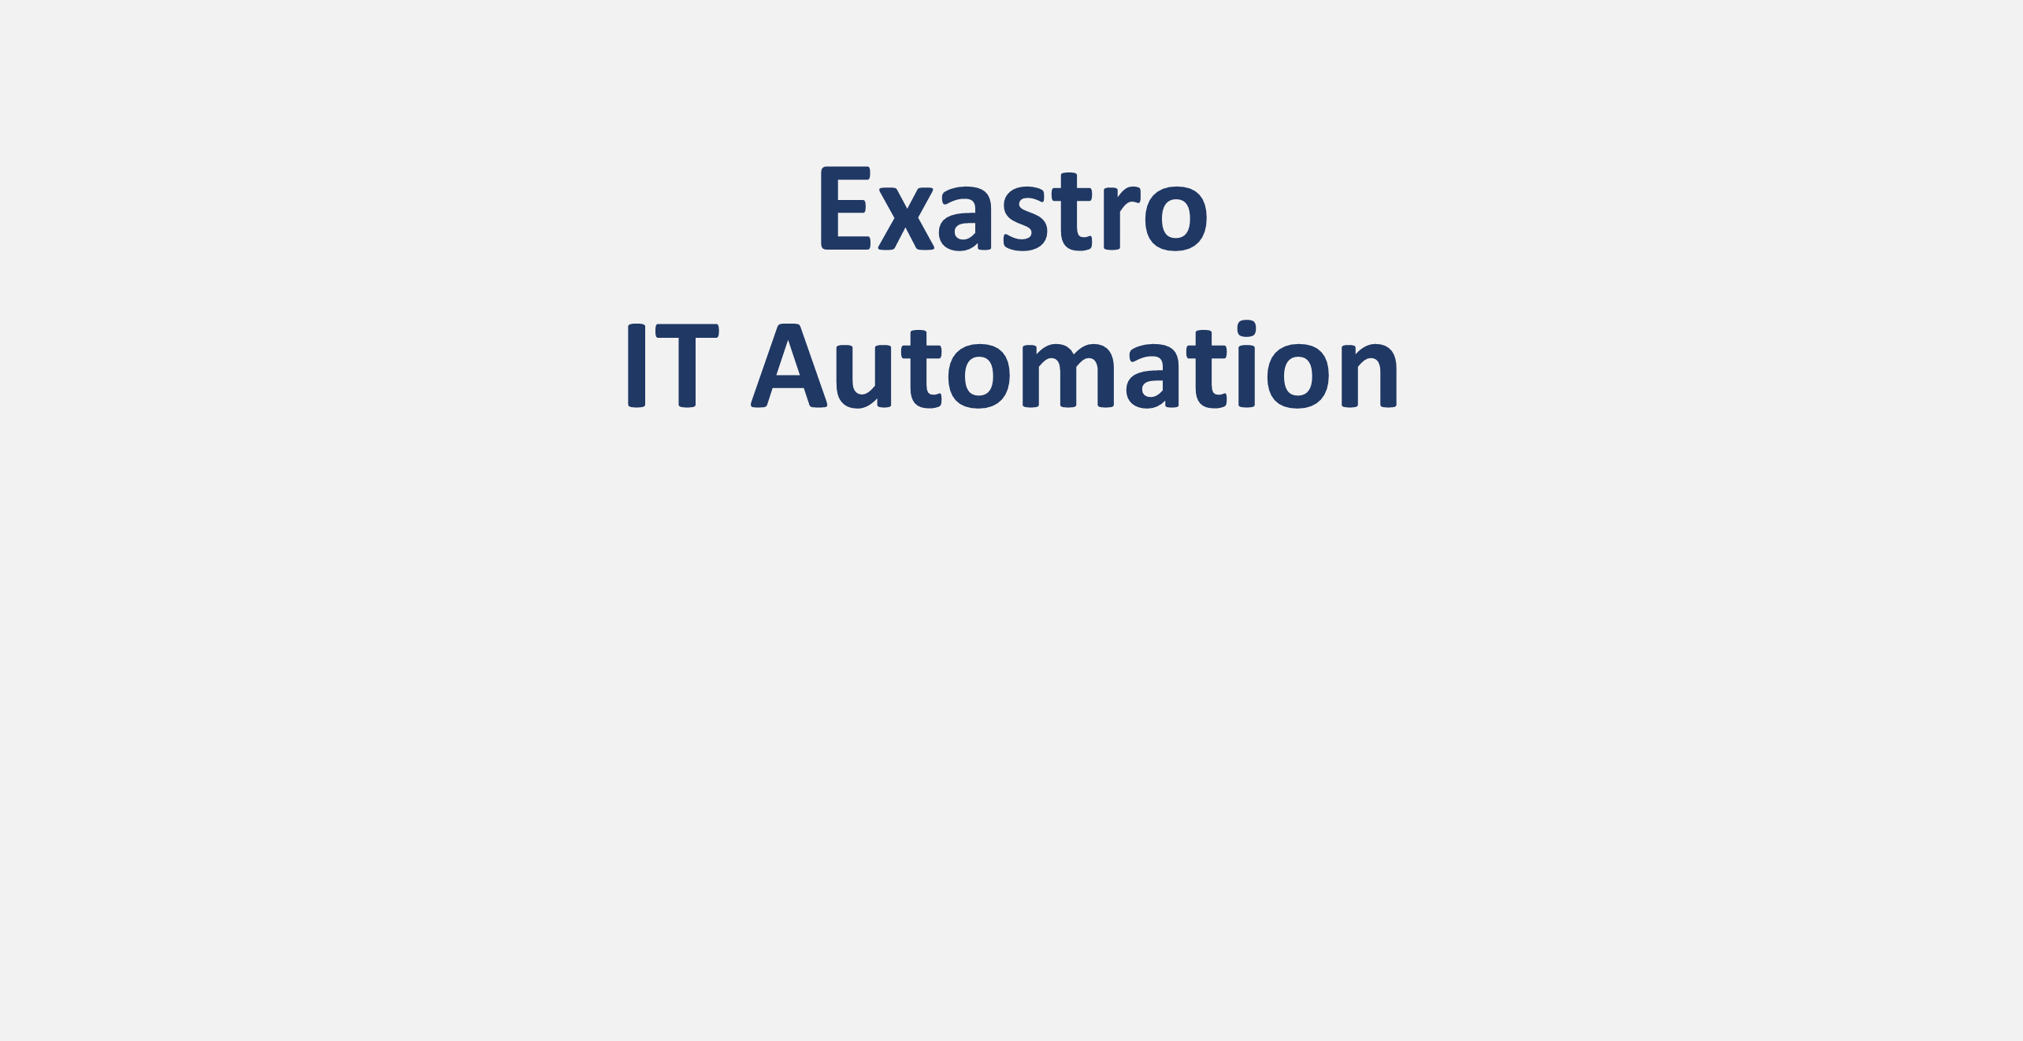
Exastro
IT Automation

Slide 62


Slide 63


Slide 64


Slide 65

roles
roles

Slide 66

Rロール名
[ロール名]

Slide 67


defaults
defaults

Slide 68
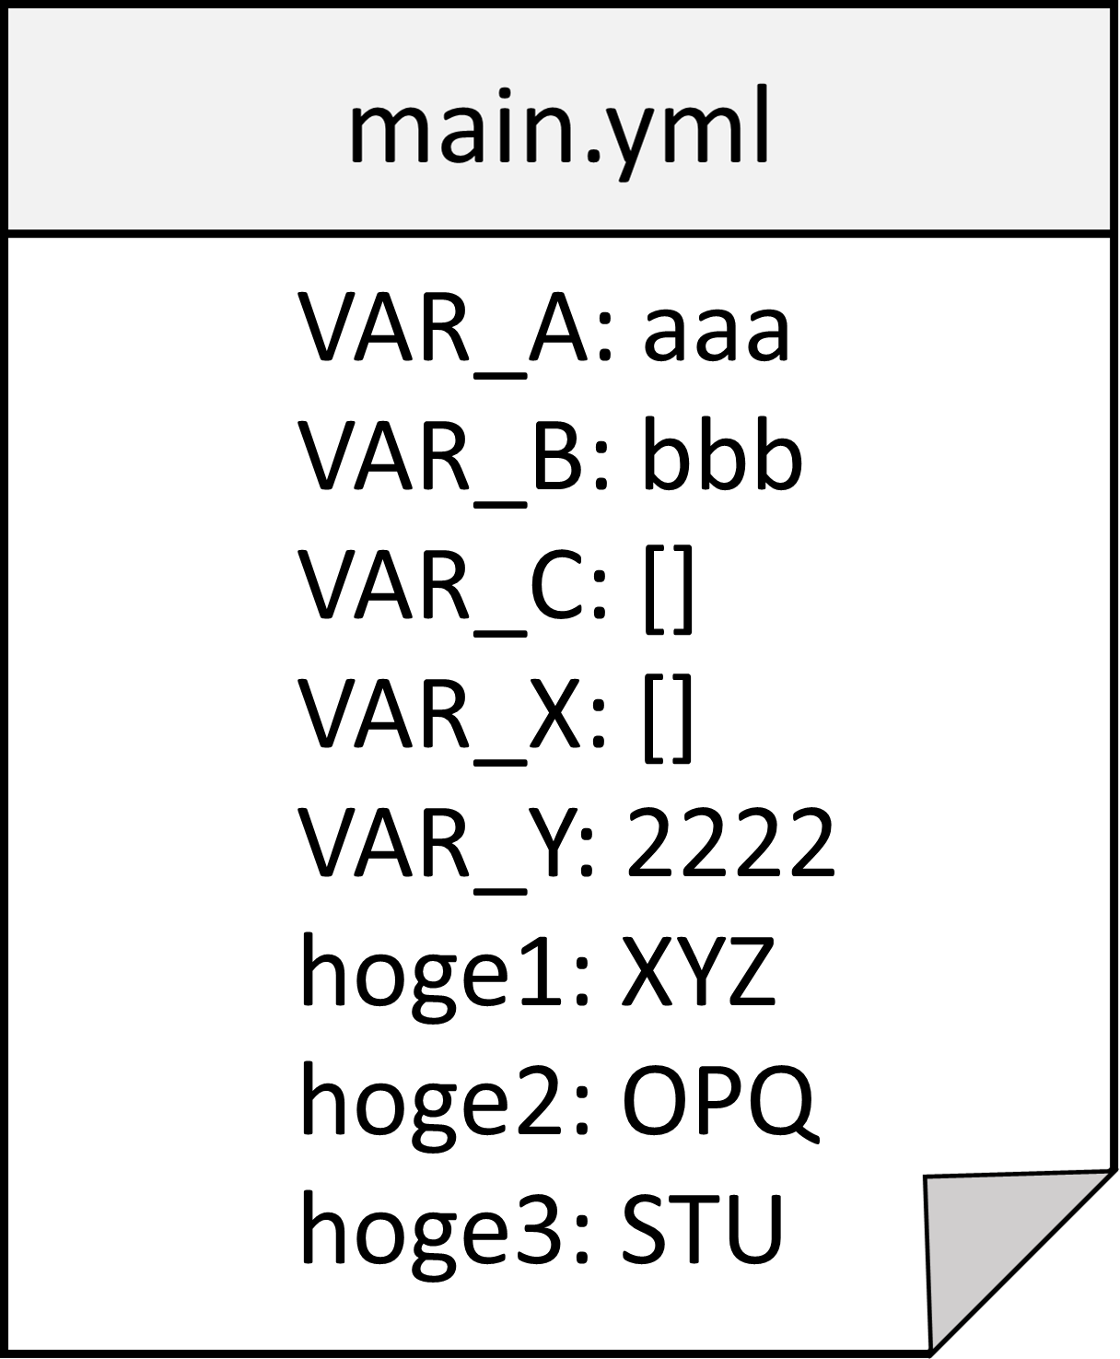
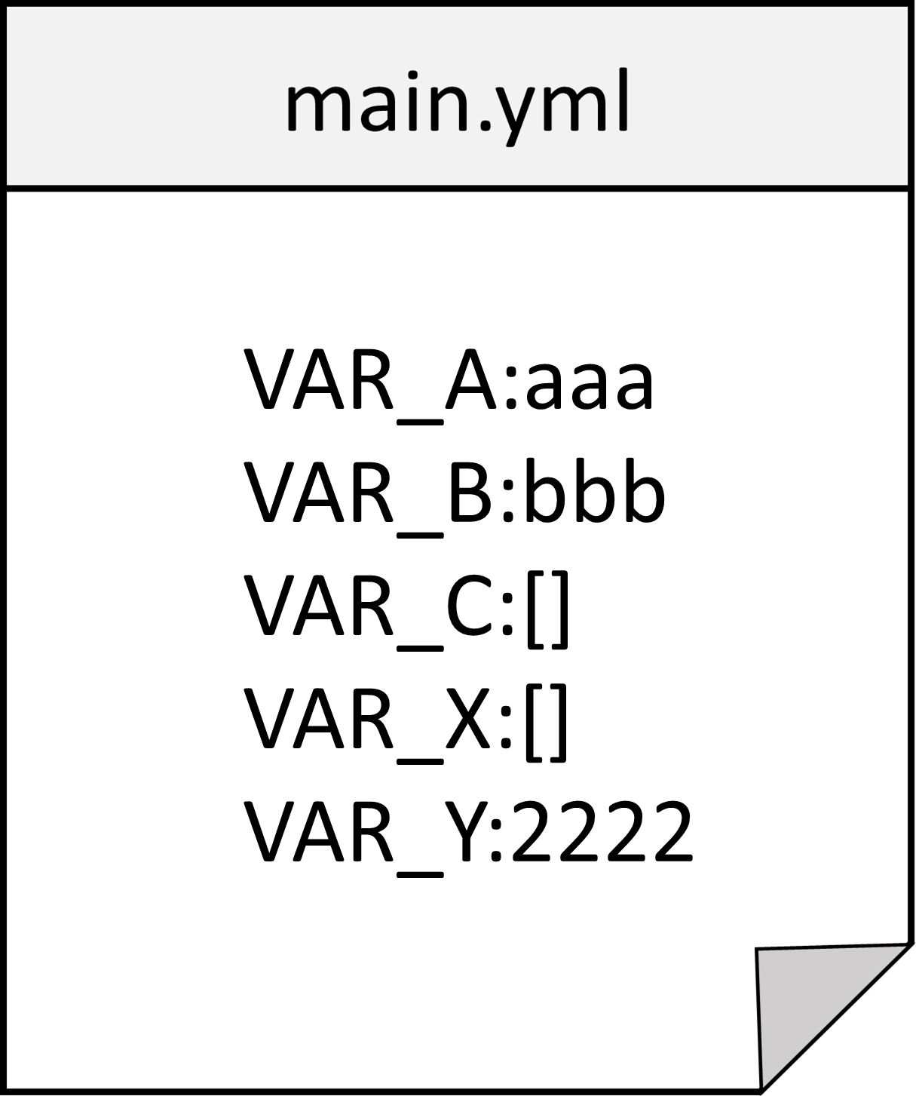

Main.yml
VAR_A: aaa
VAR_B: bbb
VAR_C: []
VAR_X: []
VAR_Y: 2222
hoge1: XYZ
hoge2: OPQ
hoge3: STU
main.yml

Slide 69
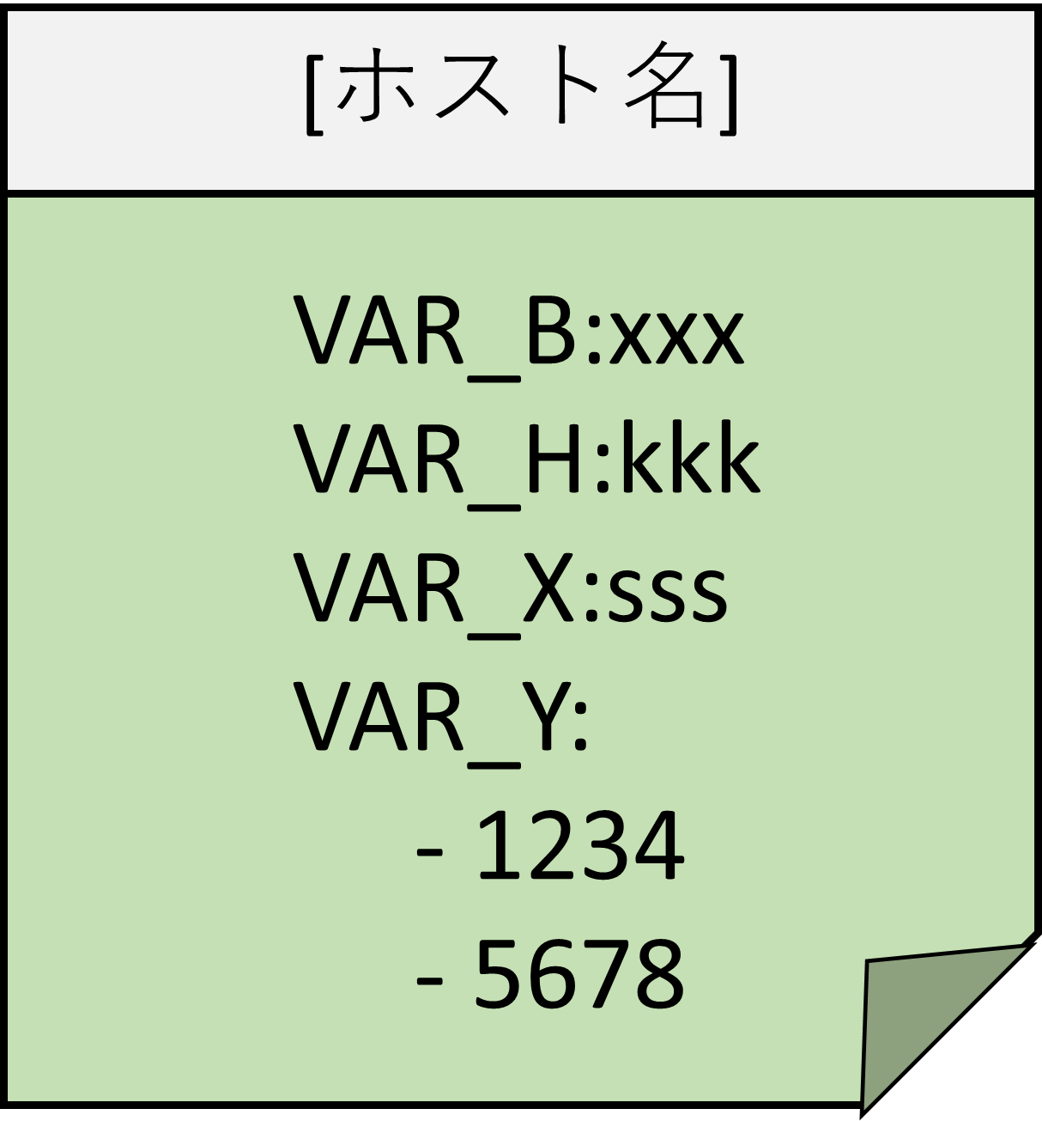

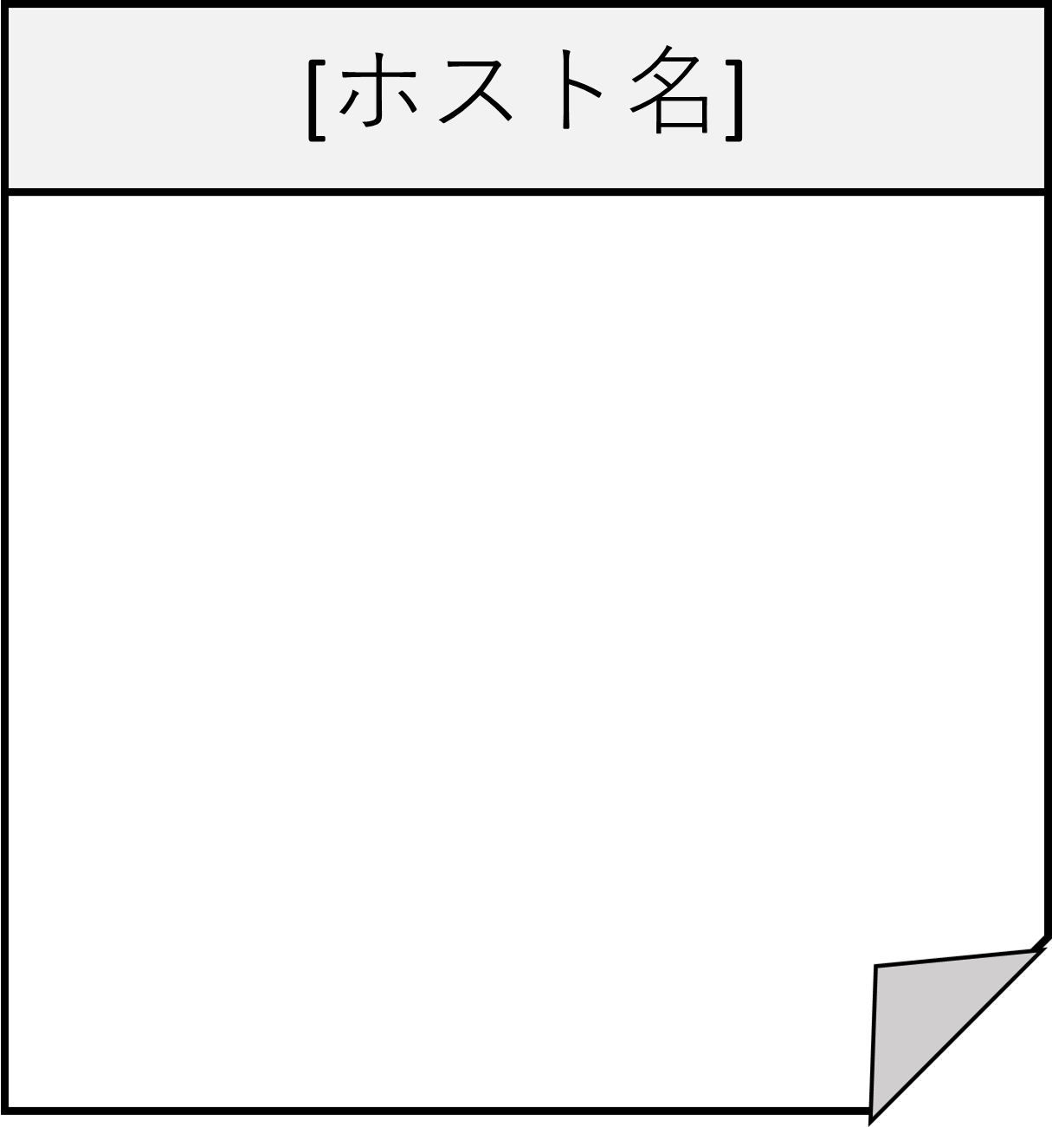

[ホスト名]
[ホスト名]
VAR_B:xxx
VAR_H:kkk
VAR_X:sss
VAR_Y:
- 1234
- 5678
VAR_B:xxx
VAR_H:kkk
VAR_X:sss
VAR_Y:
- 1234
- 5678
VAR_B:xxx
VAR_H:kkk
VAR_X:sss
VAR_Y:
- 1234
- 5678

Slide 70
[ホスト名]
[ホスト名]
VAR_B:xxx
VAR_H:kkk
VAR_X:sss
VAR_Y:
- 1234
- 5678
VAR_B: xxx
VAR_H: kkk
VAR_X: sss
VAR_Y:
- 1234
- 5678
hoge1: PPP
hoge2: QQQ
VAR_B:xxx
VAR_H:kkk
VAR_X:sss
VAR_Y:
- 1234
- 5678

Slide 71

roles
roles
roles
roles
外部から取得した
Ansible-Legacy Roleは
編集せずに利用可能

